Slide 1
القانون الدستوري
نظرية الدولة والنظم السياسية

Slide 2
نظرية الدولة – تيؤرى دةولَةت
تعريف الدولة . ثيَناسةى دةولَةت
النظريات التي تفسر أصل نشأة الدولة.
تيَؤرة شيكارييةكاني سةرهةلَداني دةولَةت .

Slide 3

تعريف الدولة وعناصرها (أركانها)
تعريف الدولة
عناصر الدولة (أركان الدولة)
تعريف الدولة

Slide 4
تعريف الدولة – ثيَناسةى دةولَةت
مجموعة من الافراد يمارسون نشاطهم على اقليم جغرافي محدد، ويخضعون لتنظيم معين.
كؤمةَلَة تاكيَكة كة ثيادةى ضالاكيةكانيان دةكةن لة هةريَميَكي جوطرافي دياريكراودا، وة دةكةونة ذيَر ريَخستنيَكى دياريكراو.
مجموعة من الافراد مستقرة على اقليم معين ولها تنظيم وسلطة عليا آمرة وقاهرة.
كؤمةلَة تاكيَكة كة جيَطير دةبن لة سةر هةريَميَكي دياريكراو و ريَكخستن و دةسةلاَتيَكي بالاَ و فةمانكارو بةهيَزى هةية.

Slide 5
تعريف الدولة – ثيَناسةى دةولَةت
ظاهرة سياسية وقانونية، لجماعة من الناس تقطن بصورة مستقرة في بقعة محددة من الارض في ظل نظام سياسي.
كؤمةلَة تاكيَكة و دانيشتووى هةريَميَكي دياريكراون بة شيَوةيةكي جيَطير لة ذيَر سيستةميَكي سياسيدا .
مجموع كبير من الناس يقطن على وجه الدوام إقليماً معيناً، ويتمتع بالشخصية المعنوية والنظام والاستقلال السياسي.

Slide 6
تعريف الدولة – ثيَناسةى دةولَةت
ويذهب العميد ليون ديكي الى اطلاق اسم الدولة على كل تنظيم للجماعة السياسية أيا كانت صورتها.
تقسيم الدولة الى ( الحكام و المحكومين ).

Slide 7
تعريف الدولة – ثيَناسةى دةولَةت
الدولة :- تنظيم اجتماعي سياسي قانوني ضمن اطار إقليم معين، بمعنى مجموعة من الافراد يقيمون بصفة دائمة ومستقرة على إقليم معين في ظل تنظيم سياسي معين.
عناصر التعريف:
1- تنظيم اجتماعي
2- إقليم معين
3- تنظيم السياسي

Slide 8
أصل الدولة والنظريات التي تفسر نشوئها
بنةرةتي دةولَةت و تيَؤرة شيكارييةكاني سةرهةلَدانى
النظرية
التطور التأريخي
العقدية
- هوبز
- لوك
-روسو
الثيوقراطية
- المباشر
-غير المباشر
الأسرة
القوة

Slide 9
النظرية الثيوقراطية (الدينية - ئاينى)
أولاً : نظرية الحق الإلهي المباشر :
تيؤرى خواوةندى راستةوخؤ :
ملخص النظرية :
أن الدولة من خلق الله.
دةولَةت لة دروستكراوةكاني خواوةندي طةورةية .
الله هو الذي يختار الحكام للقيام بإدارة الدولة .
خواوةند خؤي فةرمانرةوا هةلَدةبذيَريَت بؤ بةريَوةبردني دةولَةت .

Slide 10
النظرية الثيوقراطية (الدينية - ئاينى)
يجب على الأفراد إطاعتهم وعدم مخالفتهم .
ثيَويستة خةلَكي طؤيَرِايةلَبن و سةرثيَضي نةكةن .
والحكام مسؤولون أمام الله وليس الشعوب .
فةرمانرةوايان بةرثرسيارن لةرامبةر خوا نةك بةرامبةر بة طةل .
مثال : - الفراعنة أي حكام مصر سابقاً .
- ملوك فرنسا في القرنين 17 و 18 .

Slide 11
النظرية الثيوقراطية (الدينية - ئاينى)
ثانياً : نظرية الحق الإلهي غير المباشر :
تيؤري خواوةندي ناراستةوخؤ :
ملخص النظرية :
أن الدولة من خلق الله.
خواوةند دةولَةتي دروستكردووة .
الله هو الذي يختار الحكام للقيام بإدارة الدولة ولكن بصورة غير مباشرة وذلك عن طريق توجيه الأفراد لاختيار شخص أو عائلة معينة، وهذا الاختيار لم يكن بمحض ارادتهم وانما بتوجيه من الله .
خواوةند فةرمانرةوايان هةلَدةبذيَريَت بؤ بةريَوةبردني دةولَةت بةلاَم بة شيَوةيةكي ناراستةوخؤ لة ريَطاي ئاراستةكردن خةلَك بؤ دياريكردني كةسيَك يان خانةوادةيةك, وة ئةم كارةى خةلَك بة ويستى ئازادانةى خؤيان نيية بةلَكو خواوةند ئاراستةيان دةكات .

Slide 12
النظرية الثيوقراطية (الدينية - ئاينى)
يجب على الأفراد إطاعتهم وعدم مخالفتهم .
ثيَويستة خةلَكي طؤيَرايةلَبن و سةرثيَضي نةكةن .
والحكام مسؤولون أمام الله وليس الشعوب .
فةرمانرةوايان بةرثرسيارن بةرامبةر خواوةند نةك طةلةكةيان.

Slide 13
النظرية الثيوقراطية (الدينية - ئاينى)
تقدير النظرية الثيوقراطية: هةلَسةنطاندني تيؤرى ئاينى:
غير صالحة في عصر العلم. ناطونجيَت لةطةلَ سةردةمي زانست .
غير مبنية على اساس علمي. بنيات نةنراوة لةسةر بنةرةتى زانستى .
تقوم على الغيبيات. بنياتنراوة لةسةر خةيالَ و نةبينراوةكان .
لا تستند الى نص كتابي منزل. ثالَثشت نيية بة ثةرتوكة ئاسمانييةكان.
تؤدي الى الاستبداد والظلم. دةبيَتة هؤي ستةم و ضةوساندنةوة.

Slide 14
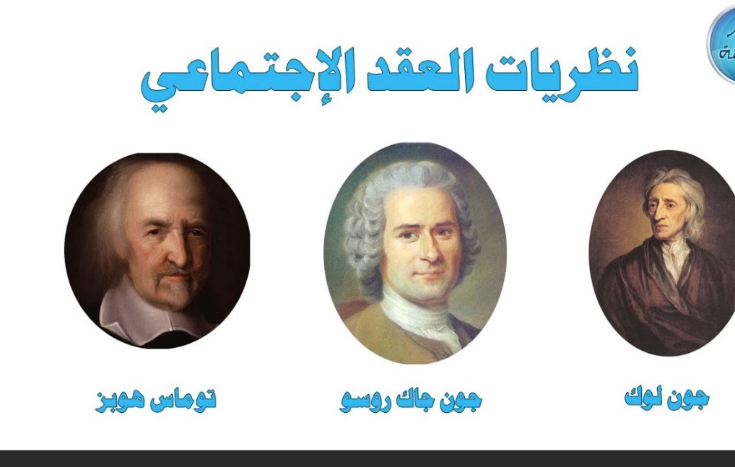

Slide 15
النظرية العقدية – تيؤري طريَبةست
ملخص هذه النظرية :
كورتةى ئةم تيؤرة :
أن أصل وأساس نشأة الدولة ترجع الى إرادة الأفراد.
بنةرت و ريشةى سةرهةلَدانى دةولَةت دةطةريَتةوة بؤ ويستي تاكةكان .

Slide 16
النظرية العقدية – تيؤري طريَبةست
أن الأفراد (الحكام والمحكومين) اجتمعوا واتفقوا على انشاء الدولة.
تاكةكان (فةرمانرةوا و حوكمكراوةكان) كؤدةبنةوةو ريَكدةكةون لةسةر ثيَكهيَناني دةولَةت .
الدولة وجدت نتيجة عقد اجتماعي .
سةرهةلَداني دةولَةت لة دةرئةنجامى طريَبةستيَكي كؤمةلاَيةتيية .

Slide 17
النظرية العقدية – تيؤرى طريَبةست
المتفق عليها:
إرجاع نشأة الدولة إلى فكرة العقد الإجتماعي .
طيَراندنةوةى سةرهةلَدانى دةولَةت بؤ بيرؤكةى طريَبةستى كؤمةلاَيةتى .
الأفراد انتقلوا من الحياة القديمة الى حياة الجماعة السياسية المنظمة بموجب العقد .
تاكةكان ذياني كؤنى خؤيان طواستةوة بؤ ذيانى نيَو كؤمةلَى سياسى ريَكخراو بة ثيَى طريَبةست .

Slide 18
النظرية العقدية – تيؤرى طريَبةست
المختلف عليها: جياوازييةكان:
الوضع قبل العقد . بارودؤخى ثيَش طريَبةست.
أطراف العقد . لايةنةكانى طريَبةست .
النتائج المترتبة على العقد.
دةرئةنجامى طريَبةست

Slide 19
النظرية العقدية – تيؤرى طريَبةست
أولاً / نظرية العقد عند هوبز:
الوضع قبل العقد غير مستقرة ويسوده الفوضى والعنف والصراع بين الأقوياء والضعفاء, وارادو ان يختارو شخصاً ليحكم بينهم لتحسين احوالهم.
بارودؤخي ثيَش طريَبةست ناجيَطير و ثشيَو بووة و توندو تيذى وململانيَ هةبووة لة نيَوان بةهيَز و بيَهيَزةكان , وة ويستويانة كةسيَك بكةنة فةرمانرةواى خؤيان بؤ باشتركردنى بارودؤخيان .
العقد أحادي الطرف لأن الحاكم لم يكن طرفاً في العقد.
طريَبةستةكة تاك لايةنة لةبةر ئةوةى فةرمانرةوا لايةن نيية لة طريَبةستةكة .

Slide 20
النظرية العقدية – تيؤرى طريَبةست
الأفراد تنازلوا عن حقوقهم بارادتهم، ويجوز للحاكم ان يحكمهم حكماً مطلقاً وعليهم أن يخضعوا لحكمه.
تاكةكان سازش دةكةن لة مافةكانيان بة ويستى خؤيان، وة بؤ فةرمانرةوا هةية كةوا حوكمى رةهاى هةبيَت و خةلَكيش ملكةض بن بؤى .
(يلاحظ ان هوبز من انصار الحكم المطلق والملكية في انكلترا – تيَبينى دةكريَت هوبز لة لايةنطرانى حوكمى رةها و ثادشايةتى بووة لة ئينطلتةرا )

Slide 21
النظرية العقدية – تيؤرى طريَبةست
ثانياً / نظرية العقد عند لوك:
الوضع قبل العقد طبيعي و مستقر ومتمتعين بكامل حقوقهم, والافراد قرروا الانتقال الى حياة تقوم على اساس التعاون وعدم التجاوز على الآخرين .
بارودؤخي ثيَش طريَبةست سروشتي بووة و مافي تةواويان هةبووة , تاكةكان برياري طواستنةوة دةدةن بؤ ذيانيَكي بنياتنراو لةسةر هاوكاري و دةستدريَذي نةكردن لة سةر كةساني تر .
للعقد طرفين هما الأفراد والحاكم .
طريَبةست لة دوولايةن ثيَكهاتووة كة خةلَكي و قةرمانرةوان .

Slide 22
النظرية العقدية – تيؤرى طريَبةست
الأفراد لم يتنازلوا عن كامل حقوقهم وانما عن جزء منها فحسب، وللافراد أن يعزلوا الحاكم إذا أخل بمضمون العقد.
تاكةكان سازش ناكةن لة تةواوي مافةكانيان بةلَكو لة هةنديَ مافةكانيان سازش دةكةن، وة تاكةكان دةتوانن فةرمانرةوا لابدةن ئةطةر لة ناوةرؤكي طريَبةستةكة لايدا .
( لوك من انصار الحكم المقيد – لوك لة لايةنطراني حوكمي كؤتكراوة )

Slide 23
النظرية العقدية – تيؤرى طريَبةست
ثالثاً/ نظرية العقد عند روسو:
الوضع قبل العقد كان مستقر والأفراد لهم حرية كاملة , ولتنظيم هذه الحرية وعدم التجاوز عليها لجأوا الى ابرام هذا العقد.
بارودؤخي ثيَش طريَبةست جيَطير بووة و تاكةكان ئازادي تةواويان هةية، وة بؤ ريَكخستني ئةم ئازاديية و دةستدريَذي نةكردن ثةنايان بردووة بؤ بةستني طريَبةستةكة .
وجود طرفين في العقد، الأول: الاشخاص على اعتبار انهم مستقلين، و الثاني: الاشخاص كشخصية جماعية.
والحاكم ليس طرفا في العقد وانما هو وكيل ويحكم نيابةً.
بووني دوولايةن لة طريَبةستةكة , يةكةم بة شيَوةي كةسايةتي سةربةخؤي تاكةكان و دووةم بة شيَوةى كةسايةتي كؤمةلَي .
فةرمانرةوا لايةني طريَبةستةكة نيية بةلَكو بريكار و نويَنةرى خةلَكة .

Slide 24
النظرية العقدية – تيؤرى طريَبةست
وتنازلوا عن حقوقهم لصالح الجميع. وللأفراد ان يعزله متى أرادوا أو عندما رأوا أن الحاكم تجاوز ما أنيب إليه.
خةلَكي سازشي لة مافةكاني خؤي كردووة بؤ بةرذةوةندي طشتي، وة خةلَكي دةتوانن فةرمانرةوا لةسةر حوكم لابدةن ئةطة زيادة رؤيي كرد لة ناوةرؤكي طريَبةستةكة
(آراء روسو له تاثير على الثورة الفرنسية - بؤضوونةكاني روَسو كاريطةرى هةبوو لةسةر شؤرشي فةرةنسى)

Slide 25
النظرية العقدية – تيؤرى طريَبةست
تقدير نظرية العقد الإجتماعي: هةلَسةنطاندن:
قائمة على الخيال وبعيدة عن الواقع .
بنياتنراوة لةسةر خةيالَ و دوورة لة واقع .
وجود رضا الافراد ضروري لابرام العقد ومن الصعب جمع الناس واتفاق جميعهم عليه.
بووني رةزامةندي تاكةكان ثيَويستة بؤ بةستني طريَبةست و ئاستةمة خةلَكي هةمووى كؤببنةوة و ريَبكةون لةسةرى .
مع ذلك لهذه النظرية مساهمة كبيرة في نشر الوعي ضد الظلم والاستبدادية.
لةطةلَ ئةوةدا ئةم تيؤرة ثشكدار طةورةى هةبووة لة بلاَوكردنةوةى هوشياري دذي ستةم و ضةوساندنةوة .

Slide 26
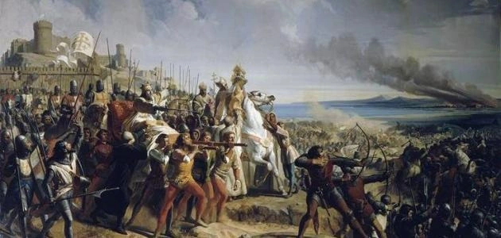
نظرية القوة – تيؤرى هيَز
ملخص هذه النظرية:
أنَ الدولة نشأت عن طريق القوة والعنف .
دةولَةت لة ريَطاي هيَز و توندو تيذييةوة سةريهةلَداوة.
في بداية تكوين الدولة كان هناك نظاما اجتماعيا فرضه شخص أو جماعة على الآخرين بالقوة والاكراه.
لة سةرةتاي سةرهةلَداني دةولَةتةوة سيستةميَكي كؤمةلاَيةتي هةبووة كة لة لايةن كةسيَك يان كؤمةلَيَكةوة بة هيَز سةثاندبوويةتي.

Slide 27
نظرية القوة – تيؤرى هيَز
الدولة واقعة او حادثة محددة , وهي نتيجة صراعات بين الجماعات البشرية المختلفة .
دةولَةت واقعةيةك يان رووداويَكي دياريكراوة , و دةرئةنجامي ململانيَي كؤمةلَاني ئادةميزادة جياوازةكانة .
ليست لها سند قانوني , ولا مجال فيها للتكييف القانوني.
سةنةديَكي ياسايي نيية , و بواريَك نيية بؤ تةكييفي ياسايي .

Slide 28
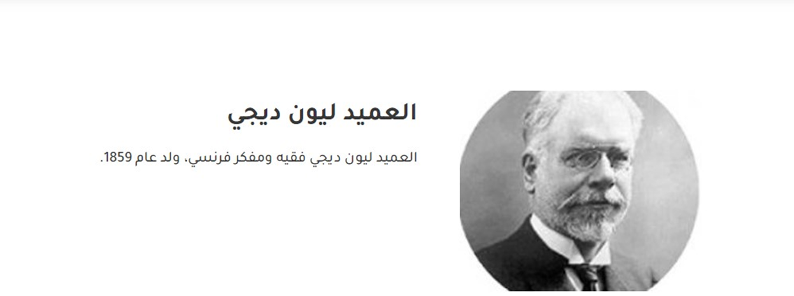
نظرية القوة
لقد كان الفقيه (ديجي) من مؤيدي هذه النظرية حيث يرى:
ان الدولة ما هي الا حدث أجتماعي، ليس له أي سند قانوني، ففي جميع البلاد وفي مختلف العصور كان أكثر أفراد الجماعة قوة سواءً من الناحية المادية أم الدينية أم الاقتصادية هم الذين يفرضون ارادتهم على بقية افراد الجماعة.
فالدولة عند (ديجي) جماعة من الناس تنقسم على طبقة حاكمة وأخرى محكومة.

Slide 29
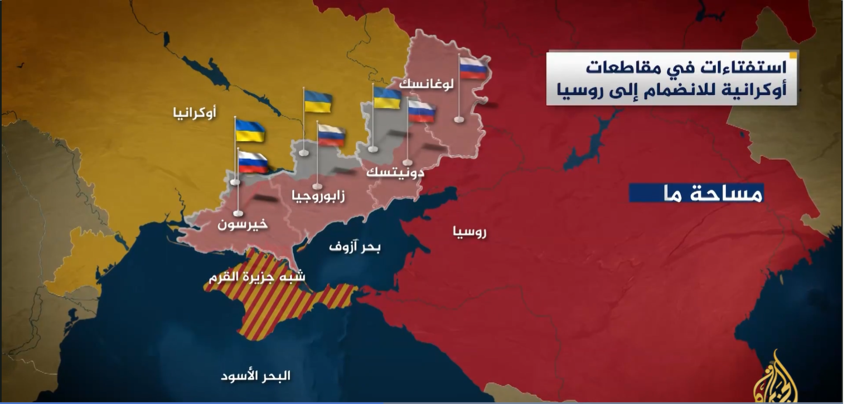
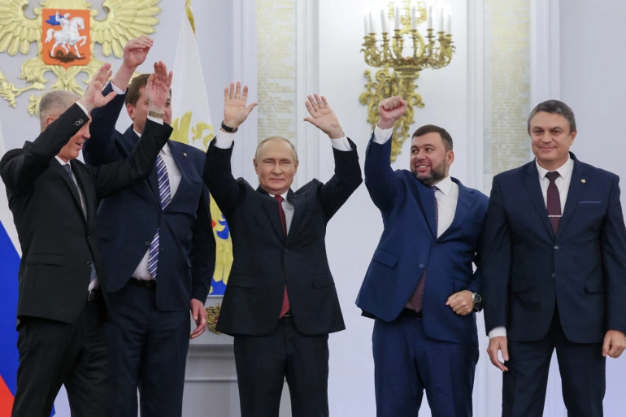

Slide 30
نظرية القوة – تيؤرى هيَز
تقدير نظرية القوة : هةلَسةنطاندن :
هذه النظرية وإن كانت صالحة لنشأة بعض الدول ولكن لا تتفق مع قيام بعض دول أخرى.
ئةم تيؤريية ئةطةر طونجاو بيَت بؤ سةرهةلَداني هةنديَك دةولَةت بةلاَم ناطونجيَت بة سةرهةلَداني هةنديَك دةولَةتي تر .
والدول التي تنشأ عن طريق القوة لا تستطيع ان تحقق لنفسها الاستقرار والدوام , وتحتاج الى اكتساب رضا الافراد وقبولهم لها.
دةولَةتة ثيَكهيَنراوةكان لة ريَطاي هيَزةوة ناتوانن سةقامطيري و بةردةوامي بؤ خؤيان فةراهةبكةن , و ثيَويستي بة رةزامةندي كةسةكان هةية

Slide 31
نظرية الأسرة
تقوم هذه النظرية على أسناد أصل الدولة الى الأسرة، حيث أن الأسرة كانت النواة الأولى للجماعات البدائية. ذلك لان سلطة الحكام في الدولة ترجع الى سلطة رب الاسرة.
الاسرة
العشيرة
القبيلة
القرية
المدينة
الدولة

Slide 32
نظرية الاسرة– تيؤرى خيَزان
تقدير نظرية الاسرة: هةلَسةنطاندن
افتراض غير صحيح عند البعض ( اعتبار الاسرة الخلية الاولى في المجتمع ) طريمانةيةكي دروست نيية بؤ ئةوةى كة خيَزان بنةرةتي دةولَةتة لاى هةنديَك .
هناك دول لم تمر بهذه المراحل .
هةنديَك دةولَةت بةم قؤناغانة نةرؤيشتن .

Slide 33
نظرية الاسرة– تيؤرى خيَزان
تشابه غير صحيح بين السلطة السياسية والسلطة الابوية في الاسرة , لان رب الاسرة ملزم برعاية اسرته ولايستطيع ان يتنازل عنه .
ليَكضوونيَكي نادروستة لة نيَوان دةسةلاَتي سياسي و دةسةلاَتي باوكايةتي لة خيَزان , لةبةر ئةوةى سةرؤكي خيَزان ثابةندة بة ضاوديَري خيَزان و ناتوانيَت دةستبةرداري ببيَت .

Slide 34
نظرية التطور التاريخي
تيؤرى ثةرةسةندني ميَذويي
ملخص هذه النظرية :
الدولة نشأت عن تطورات اجتماعية و تفاعل عوامل مختلفة كالدين و القوة والاقتصاد والسياسة و الاجتماع.
دةولَةت سةرى هةلَداوة لة ئةنجامي ثةرةسةندني كؤمةلاَيةتي و كاليَكي فاكتةرة جياوازةكان وةك ئاين و هيَز و ئابورى و سياسةت و كؤمةلاَيةتي.
لا يمكن ان يرجع نشأة الدولة الى عامل معين دون غيره .
ناكريَت سةرهةلَداني دةولَةت بطةريَنريَتةوة بؤ فاكتةريَكي دياريكراو نةك هةمووي .

Slide 35
تقدير نظريات نشأة الدولة - هةلَسةنطاندن
لا يصح الوقوف عند احدى هذه النظريات لتبرير أصل نشأة الدولة , ومن الصعب وضع نظرية عامة محددة لبيان أصل نشأة الدولة بصفة عامة .
دروست نيية لة يةكيَك لة تيؤرةكان بة تةنها ويَستطة بطريت بؤ بنةرتي سةرهةلَداني دةولَةت , وة ئاستةمة يةك تيؤر دياريبكريَت بؤ بةديار خستني سةرهةلَداني دةولَةت.

Slide 36
تقدير نظريات نشأة الدولة - هةلَسةنطاندن
ولكن تعد نظرية التطور الاجتماعي اقرب النظريات الى الصواب في تفسير نشأة الدلة , لانها حاولت التوفيق بين جمع النظريات السابقة , ولم ترجعها الى عامل معين , وانما اكدت على على نشأة الدولة تختلف من بلد لآخر حسب الظروف التاريخية والاجتماعية والاقتصادية .
بةلاَم تيؤرى ثةرةسةندني كؤمةلاَيةتي نزيكترين و باشترين تيؤرة بؤ ليَكدانةوةى سةرهةلَداني دةولَةت , لةبةر ئةوةى هاوسةنطة لة نيَوان تيؤرةكان و طرنطي بة هةموو تيؤرةكان دةدريَت و نايطةرينيَتةوة بؤ تةنها يةك فاكتةر . بةلَكو طةرانةوةى سةرهةلَداني دةولَةت لة دةولَةتيَك بؤ دةولَةتيَكي تر جياوازة بة ثيَي بارودؤخي ميَذويي و كؤمةلاَيةتي و ئابورى

Slide 37
أركان الدولة - ثايةكاني دةولَةت .
أنواع الدولة - جؤرةكاني دةولَةت .
السلطات في الدولة - دةسةلاَتةكان لة دةولَةتدا .

Slide 38
أركان الدولة - ثايةكاني دةولَةت
أركان الدولة
النظام السياسي
الإقليم
الشعب

Slide 39
الشعب – طةل
مجموع الأفراد الذين يقيمون على اقليم الدولة ويعيشون معاً , ويرتبطون بروابط مختلفة كالدين , اللغة , الثقافة , التاريخ , المصالح المشتركة .
بريتيية لة كؤمةلَة تاكيَك كة نيشتةجيَن لةسةر هةريَمي دةولَةت و تيايدا دةذين و ثيَكةوة بةستراون بة هؤي ئاين , زمان , رؤشنبير , ميَذوو , بةرذةوةندي هاوبةش .
لا يشترط لقيام ركن الشعب وجود عدد معيّن للسكان .
مةرج نيية ثايةى طةل ذمارةيةكي دياريكراوي هةبيَت لة زؤرى يان كةميدا .
يجب أن يكونوا مستقرين في إقليم الدولة .
ثيَويستة بة شيَوةيكي جيَطير تيايدا نيشتةجيَبن .

Slide 40
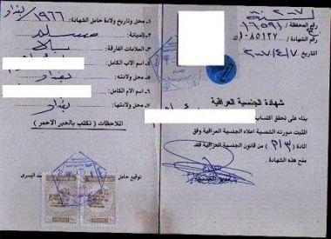
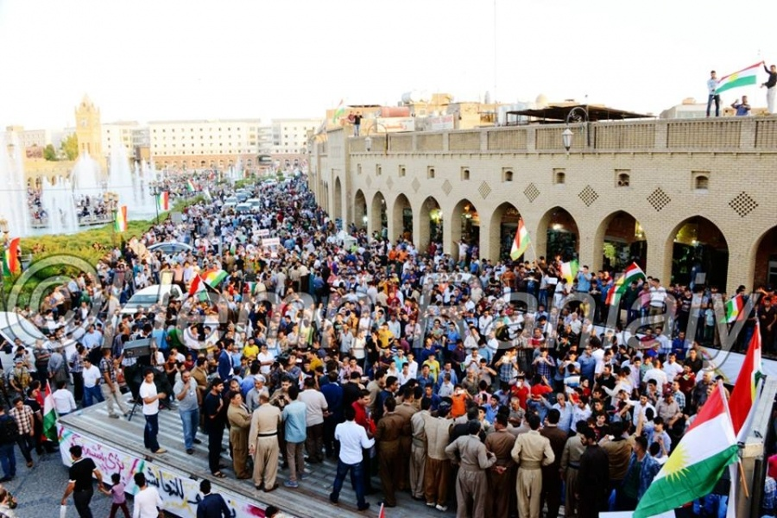

الشعب – طةل

Slide 41
الشعب - طةل
الجنسية هي الرابطة القانونية والسياسية
بين أفراد الشعب والدولة .
رةطةزنامة بريتيية لة ثةيوةندي ياسايي و سياسي و روحي نيَوان
تاكةكاني طةل و دةولَةت
السكان = هو مجموع الأشخاص الساكنين في
الدولة.
دانيشتووان = بريتيية لة كؤي هةموو تاكةكاني دانيشتو لة دةولَةت

Slide 42
الشعب - طةل
الشعب الإجتماعي = جميع حاملي الجنسية
الوطنية .
طةلي كؤمةلَايةتي = هةموو ئةو كةسانةى هةلَطري رةطةزنامةى
نيشتمانين .
الشعب السياسي = جميع الأفراد الذين تتوافر
فيهم شروط الناخب .
طةلي سياسي = هةموو ئةو تاكانةى كة مةرجةكاني دةنطدةريان تيَداية.

Slide 43
الشعب
الشعب والامة: الشعب جزء من الامة موزعة بين عدة دول و قد يتكون الشعب من عدة قوميات و لا يشترط ان يكون من جنس بشري واحد على اساس وحدة اللغة والجنس.
وبالنسبة للأمة: اتحاد الافراد في الاصل البشري و اللغة
الفقه الفرنسي: ارادة الافراد في العيش معا
الفقه الامريكي: العامل المعنوي المعتقدات العادات والتقاليد
الفقه الالماني: الافراد المتحدين في الاصل البشري اي الجنس وفي اللغة

Slide 44
الامة ظاهرة اجتماعية تتمثل في وجود جماعة من البشر تسودها روح الترابط والاتحاد، والرغبة في العيش المشترك فوق اقليم معين، نتيجة عوامل تجمعت وجعلتهم قوم يتميزون عن غيرهم من الجماعات البشرية(ليس لها شخصية دولية)
الدولة تنظيم قانوني لا يتم بمجرد قيام الامة بل يجب تنظيم الامة واخضاعها لسلطة قانونية سياسية(يجب ان تتمتع بالسلطة والشخصية الدولية

Slide 45
الامة والدولة
الامة: توجد قبل وجود الدولة – و لان الدولة لا توجد دون وجود سلطة سياسية وهي ظاهرة قانونية وسياسية
-فالامة اجتماع عدد من الأفراد وقيام الرغبة بينهم في الحياة سوياً
تشترك الامة و الدولة في الشعب والاقليم و لا يوجد حكومة
الامة: لا تمتلك شخصية قانونية
الدولة تمتلك شعب واقليم وسلطة سياسية
تعتبر من اشخاص القانون الدولي

Slide 46
الإقليم - هةريَم
الإقليم : هو بقعة من الأرض – بمعناه العام –يقيم عليها الشعب عليها وعلى وجه الإستقرار .
هةريَم : بريتيية لةو ثارضة زةوييةى – بة مانا طشتييةكةى – كة
تاكةكاني طةل تيايدا دانيشتوون بة شيَوةيةكي بةردةوام و جيَطير .
هو إطار الإختصاص ( التشريعي , القضائي , الاداري, التنفيذي) بالنسبة للدول .
بريتيية لةو ضوارضيَوةيةى كة تايبةتمةندييةكاني دةولَةتي ثيَدياريدةكريَت لة رووى ( ياسادانان , دادوةرى , كارطيَري , جيَبةجيَكردن

Slide 47
الإقليم - هةريَم
الإقليم
الإقليم الجوي
الإقليم المائي
الإقليم الأرضي

Slide 48

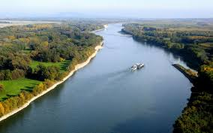
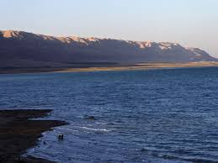

الإقليم - هةريَم

Slide 49
العنصر الثاني:- الاقليم
اهمية الاقليم:
يوفر الاستقرار والدوام ويساعد على نمو الضمير الجماعي، يساهم في تطوير الجماعة البشرية والانتقال من الجماعة الطبيعية الى مرحلة المجتمعات المنظمة
تحديد الدولة ونطاق اختصاصاتها الامر الذي يحول دون كثرة النزاعات الدولية
يحدد نطاق الدولة ويتم تحديد شعبها على اساسه
على ارض الدولة يكتمل سيادتها وحقها.

Slide 50
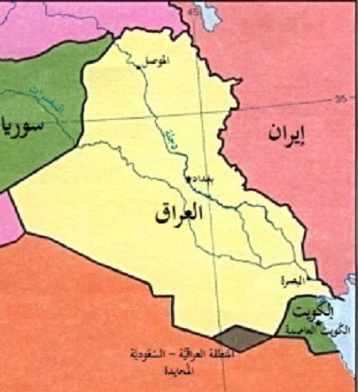
أولاً:- الاقليم الارضي.
ويقصد به المساحة الارضية التي تبسط عليها الدولة سلطاتها، والتي تفصلها عن اقاليم الدول الاخرى المجاورة حدود واضحة المعالم، ذلك لان لحدود هذا الاقليم أهمية كبيرة من الناحية القانونية، فالدولة لا تمارس سيادتها إلا في حدود اقليمها، وتنتهي سلطتها عند حدودها، حيث تبدأ سيادة دولة أخرى.

Slide 51
الإقليم - هةريَم
الإقليم الأرضي : هو مساحة محددة من الأرض
تباشر الدولة سيادتها في
حدود هذه المساحة .
هةريَمي وشكايي : بريتيية لةو ثارضة زةوييةى كة دةولَةت سةروةرى تيَدا
ثةيرةو دةكات لةو سنورة دياريكراوةدا .
الحدود قد يكون طبيعية كالجبال والأنهار , وقد تكون اصطناعية كالأسوار والخطوط .
سنورةكان يان سروشتين وةك ضيا و روبارةكان , يان دةستكردن وةك ديوار و هيَلَة سنورييةكان .

Slide 52
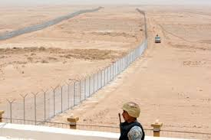
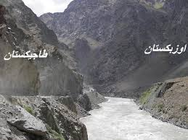
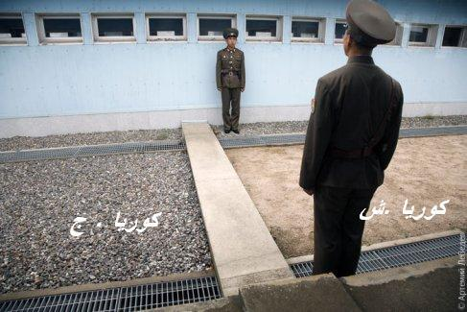
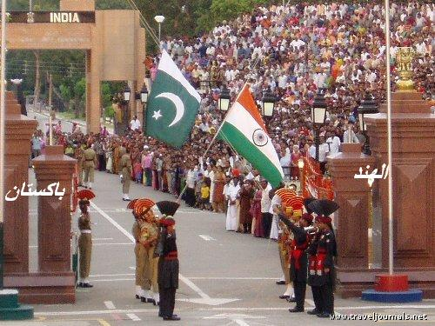

Slide 53
الإقليم - هةريَم
لايشترط في الإقليم ما يتعلق بالمساحة والإتصال ( كبيرة , صغيرة , متصلة , منفصلة ) .
مةرج نيية هةريَمي وشكايي لةوةى ثةيوةندارة بة روبةر و ثيَكةوة لكان ( طةورة , بضوك , ثيَكةوةلكاو , ليَكترازاو ).

Slide 54
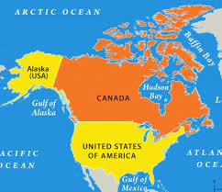

Slide 55
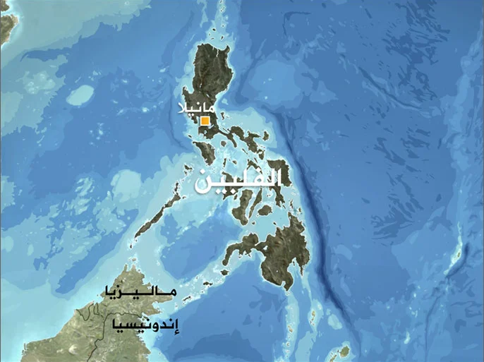

Slide 56
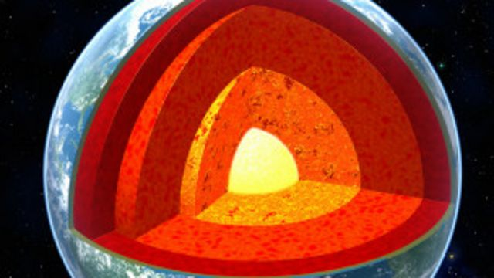
الاقليم
وكما لا يشترط في عدد افراد الشعب حد أدنى، فلا يشترط أيضاً في الاقليم أن يكون على درجة معينة من الاتساع إلا بالقدر الكافي لاقامة أية مجموعة من الافراد، فقد تقوم مساحة الاقليم صغيرة أو غير متواسعة مثل موناكو وسان مارينو والبحرين والقطر، وقد تقوم الدولة على مساحة مكانية شاسعة كما هو الحال في روسيا والولايات المتحدة الأمريكية والصين والبرازيل.
وبالاضافة الى ذلك فان المساحة التي تمثل الاقليم الارضي لا تتوقف عند قشرة الارض السطحية، وانما تمتد الى باطن الارض حتى عمق يصل الى مركز الكرة الارضية.

Slide 57
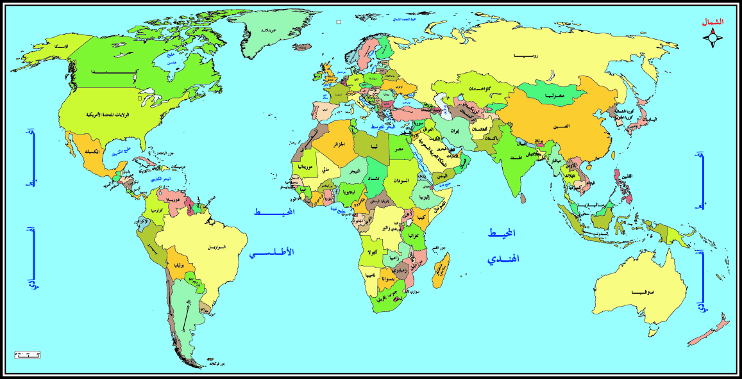

Slide 58
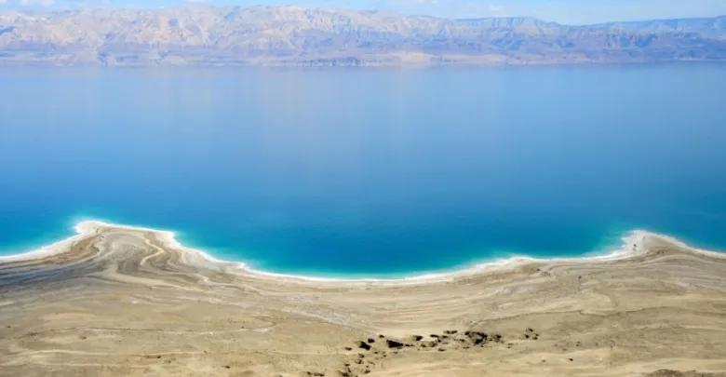
الاقليم
ثانياً:- الاقليم المائي.
يقصد بالاقليم المائي ذلك الجزء من البحار اللاصقة لحدود الدولة، والذي يطلق عليه اصطلاح البحر الاقليمي. بالاضافة إلى ما يوجد داخل هذه الدولة من أنهار أو بحيرات الداخلية. وقد أستقر العرف الدولي على أن يخضع البحر الاقليمي لسيادة الدولة، وذلك لتتمكن من الدفاع عن شواطئها.

Slide 59
الإقليم - هةريَم
الإقليم المائي : يشمل الأنهار والبحيرات التي
توجد داخل حدود الدولة .
هةريَمي ئاوي : روبارو دةرياكان دةطريَتةوة كة دةكةونة نيَو سنورى
دةولَةتةوة .
ويشمل أيضاً البحر الإقليمي, وهي جزء من البحار الملاصقة لحدود الدولة .
ئاوي هةريَميش دةطريَتةوة كة دةكةويَتة سنورى ئاوي دةولَةتةوة .

Slide 60
وقد اثارت مسألة تحديد البحر الاقليمي خلافا بين فقه القانون الدولي العام، حيث ذهب بعض منهم الى أن البحر الاقليمي يحدد بأقصى مسافة تبلغها قذائف المدافع من الشاطئ، وبالتالي تستطيع الدولة أن تسيطر عليها،
فيما حدده أخرون بثلاثة أميال، وبعضهم بخمسين ميلاً، وحدده آخرون بستة أو أثنتى عشر ميلاً بحرياً. وفي النهاية انتهت هذا الخلاف بعقد اتفاقية قانون البحار لسنة 1982 حيث حددت المادة (3) منها عرض البحر الاقليمي بنصها على أن "لكل دولة الحق في أن تحدد عرض بحرها الاقليمي بمساحة لا تتجاوز 12 ميلاً بحرياً مقيسة من خطوط الاساس المقررة وفقا لهذه الاتفاقية".

Slide 61
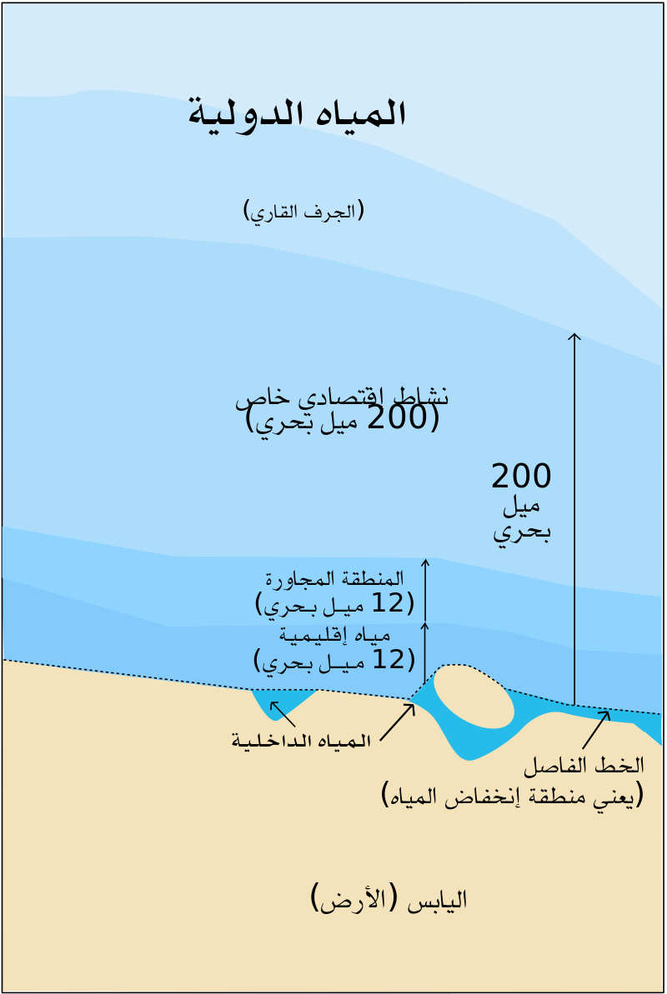

Slide 62
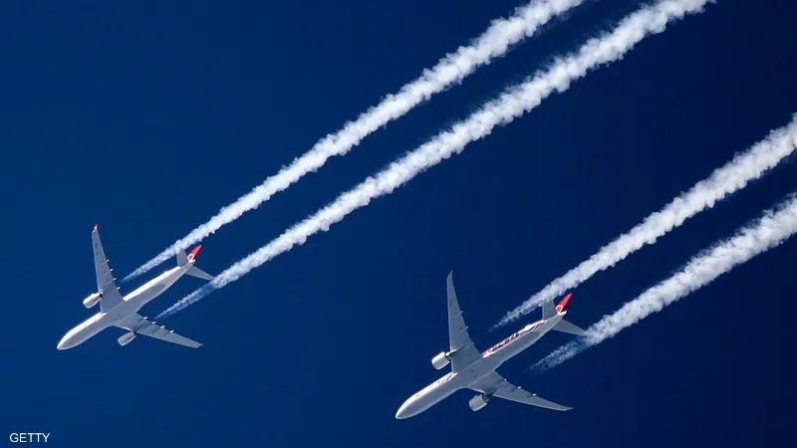
الاقليم
ثالثاً:- الاقليم الجوي.
يشمل الاقليم الجوي الفضاء الذي يعلو الاقليم الارضي والاقليم المائي، وللدولة حق بأن تمارس عليه سلطات كاملة دون التقيد بارتفاع معين.

Slide 63
حيث ذهب رأي إلى اعتبار هذا الجزء من الاقليم من الهواء حراً كالبحار العامة.
وذهب رأي آخر إلى اعتبار هذا الجزء الذي يعلو أرض الدول خاضعاً لسيادة الدولة خضوعاً مطلقاً.
في حين ذهب رأي ثالث الى ان للدولة السيادة على اقليمها الهوائي، ولكن هذه السيادة ليس مطلقة، وانما مقيدة بحق اتفاق الدول جميعاً، وهو حق مرور الطائرات التابعة لها.
وقد أخذ بهذ الرأي معاهدات الطيران، ونصت هذه المعاهدات على مبدأ سيادة الدولة الكاملة على طبقات الهواء فوق اقليمها، ولكنها نصت على مجموعة من الحقوق لطائرات الدول المتعاقدة. وهذا الرأي الاقرب الى الصواب، وذلك وفقاً للتطورات التكنلوجية الحديثة.

Slide 64

العنصر الثالث:- النظام السياسي
يشترط ان يتوافر لدى المجتمع البشري سلطة سياسية تؤدي وظائف الدولة الداخلية والخارجية وتكون مسؤولة عن جميع الشؤون المتعلقة بالشعب والاقليم

Slide 65
السلطة السياسية – دةسةلاَتي سياسي
السلطة : وجود هيئة حاكمة تتولى مهمة الأشراف
والتنظيم في المجتمع وتباشر سلطاتها
باسم الدولة .
دةسةلاَت : بريتيية لة بووني دةستةيةكي فةرمانرةوا كة كاري سةرثةرشتي و
ريَكخستن بيَت لة كؤمةلَطا و ثيادةى دةسةلاَتةكاني دةكات بة ناوي دةولَةتةوة .
لا يشترط نوع معين من الأنظمة السياسية السائدة. (رئاسي , برلماني , جمهوري , ملكي ).
مةرج نيية جؤريَكي دياريكراو هةبيَت لة سيستةمي سياسي بةربلاَو, وةك ( سةرؤكايةتي , ثةرلةماني , كؤمارى , ثاشايةتي )

Slide 66
النظام السياسي
والهيئة الحاكمة قد تتخذ أشكالاً سياسية مختلفة "ملكيات أو جمهوريات، ديموقراطيات أو دكتاتوريات". أي انه لا يشترط ان تتخذ الهيئة الحاكمة شكلاً سياسياً معيناً، وانما يكفي أن تبسط سلطاتها على اقليم الذي تحكمه بما لا يسمح بوجود سلطة أخرى منافسة لها، لان وجود قوة منافسة يؤدي إلى انهيار الدولة وقيام الفوضى وعدم الاستقرار نتيجة التصارع بين القوى المتعددة في حال وجودها.
كما أنه ليس شرطاً ان تكون ممارسة هذه الهيئة الحاكمة برضاء مجموع الشعب في الحالات الاعتيادية، فكثيراً ما تبسط الهيئة الحاكمة سلطتها عن طريق القوة والردع، كما يحدث عند وقوع ثورة أوانقلاب، أو عند حدوث حرب أهلية أو قلاقل أو اضطرابات تتولى أخمادها بالقوة.

Slide 67
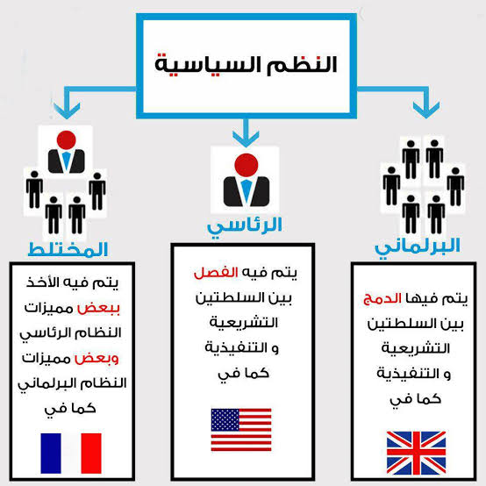

Slide 68
النظام السياسي
غير ان أية سلطة لا تستند إلى إرادة الجماعة التي تحكمها تكون سلطة فعلية -وبالتالي فقيام الدولة أو تأسيس السلطة مرتبط برضاء الافراد.
غير ان ذلك لا يعني ان سلطة الدولة يجب ان لا تستند إلى القوة، لأن هذه القوة لازمة وضرورة لابد منها لممارسة سلطانها.
وبالتالي فتخلف القوة يعنى فناء الدولة، كما ان قيام قوة أخرى داخل الدولة منافسة لها يعنى انهيار الدولة وفنائها، لذلك ان اهم ما يميز الدولة هو احتكارها لقوتها العسكرية.

Slide 69
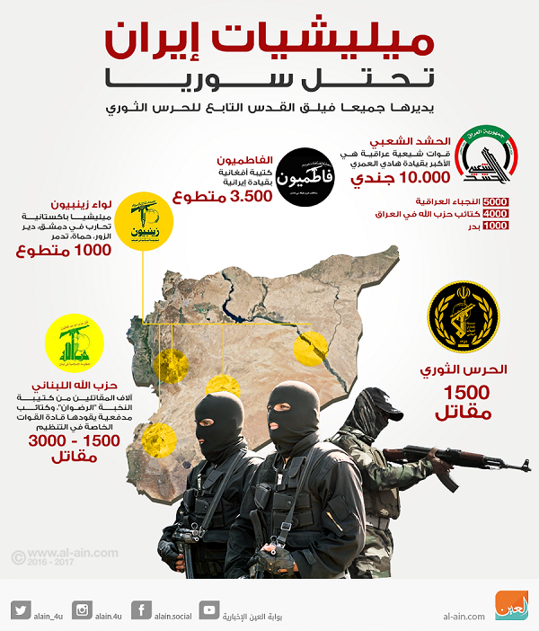

Slide 70
تتميز هذه السلطة بحيازة القوة المادية والمعنوية - الشرعية -.
دةسةلَاتي دةولَةت ثيَويستة هيَزيَكي ماددي و مةعنةوي - شةرعي -
ان لا تكون في الدولة قوة أو سلطة منافسة .
نابيَت لة دةولَةتدا هيَزيَك يان دةسةلأَتيَكي ركابةر هةبيَت لة دةولَةت .

Slide 71
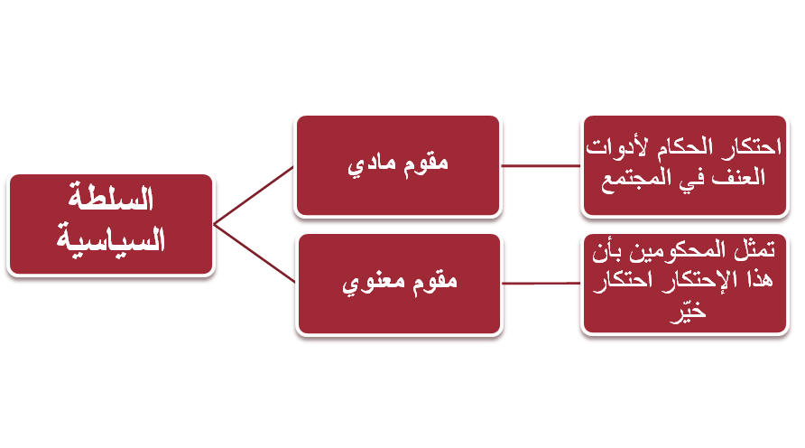

Slide 72
الإعتراف بالدولة – دانثيَدانان بة دةولَةت
هو التصرف الحرالذى تعترف بموجبه دولة او اكثر بوجود دولة جديدة في اقليم محدد ويكون مستقلا عن اى دولة اخرى قائمة كما يكون قادرا على الوفاء بالالتزامات التى يفرضها القانون الدولى.
بريتيية لةو تةسةروفة ئازادةى كة لة لايةن دةولَةتيَك يان زياتر دةردةضيَت و دةبيَتة هؤي داننان بة بووني دةولَةتيَكي نويَ لة سنورى هةريَميَكي دياريكراودا و سةربةخؤية لة دةولَةتاني تر و تواناي بةجيَطةياندني ثابةنديية نيَودةولَةتيةكاني هةية بة ثيَي ياساي نيَودةولَةتي طشتي .

Slide 73

الإعتراف بالدولة – دانثيَدانان بة دةولَةت
هل الاعتراف ركن من اركان الدولة

Slide 74
الإعتراف بالدولة – دانثيَدانان بة دةولَةت
الرأي الأول : الإعتراف ركن من أركان الدولة ولا يتحقق نشوء دولة جديدة إلاّ بعد الإعتراف بها , ويعتبر الأعتراف منشأ للدولة .
راي يةكةم : داننان بة دةولَةت ثايةكة لة ثايةكاني دروست بووني دةولَةت و دروست نابيَت تةنها ثاش داننان نةبيَت ثيَي , و ة دانثيَدان بة كاريَكي دروستكارى دةولَةت هةذمار دةكريَت .

Slide 75
الرأي الثاني : الإعتراف ليس ركن و أنما إجراء مستقل و يعد إجراء كاشف لوجودها وإنّما شرط لانشاء علاقات قانونية بين الدول .
راي دووةم : دانثيَدانان ثايةى دروست بووني دةولَةت نيية بةلَكو كاريَكي دةرخةرى ثاش دروست بوونة و بة مةرجي دروست بووني ثةيوةنديية نيَو دةولَةتييةكان هةذمار دةكريَت .

Slide 76
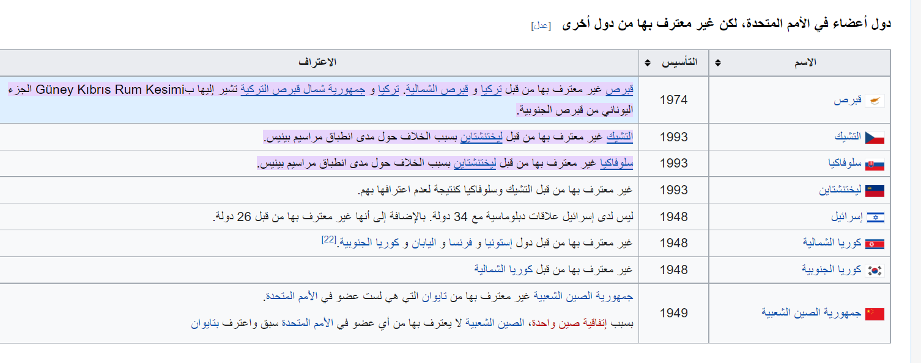

Slide 77
إن مسؤلية الدولة هي حماية الأمن و السلام العام في المجتمع والتي تتضمن إستتباب الأمن وتنسيق العلاقات.
وجود حكام يصدرون اوامر ونواهي باسم الدولة، ووجود افراد يطيعون هذه الاوامر والنواهي الصادرة من الحكام
الفصل الثالث: سلطة الدولة

Slide 78

خصائص السلطة:
السلطة ظاهرة اجتماعية وسياسية وقانونية
السلطة ظاهرة اجتماعية: مرتبطة بالجماعة البشرية لا يتصور وجودها خارجها، كما لا تستقيم الجماعة البشرية بدون سلطة تحفظ النظام فيها وتعمل لصالحه
السلطة العامة تعتمد في وجودها على
– مدى ارتباطها بالجماعة البشرية ورضى المحكومين بها وقبولهم لها
- القوة (البوليسية والعسكرية)عنصر اساسي من العناصر التي تقوم عليها السلطة تعتمد عليها لحماية وجودها وأمنها

Slide 79
ويعبر السجون و المعتقلات عن القوة المادية التي تستخدمها السلطات.
إلا ان القوة المادية ترتبط بالجماعة البشرية و هي تستقر عن رضا المحكومين و الرضا يؤكد شرعية السلطة
والقوة المادية وحدها يؤدي الى فقدان شرعيتها و تصبح سلطة غاصبة معتدية-

Slide 80
2- السلطة ظاهرة سياسية
- يجب ان تتمتع بالسيادة الداخلية والخارجية
قائمة بذاتها غير خاضعة داخلياً او خارجياً لسلطة اخرى
لها القدرة على تنظيم نفسها وفرض توجيهاتها واوامرها على مواطنيها
لها القدرة على توفير وحماية الامن للمجتمع

Slide 81
3- السلطة ظاهرة قانونية:
هناك تلازم بين السلطة والقانون.
وعليه فان السلطة بحاجة الى القانون ، لانه سلاحها في حكم الجماعة وتنظيم احوالها ، كما أن القانون بحاجة إلى السلطة لتكفل له الاحترام وتعمل على تنفيذه حتى لا يعبث به الأفراد فيختل نظام الجماعة ويسودها الاضطراب .
يمكن القول بان سلطة الدولة بانها القدرة على فرض ارادتها على ارادة المجتمع .
السلطة ماهو الا تنظيم الحياة الجماعية وتوجيهها نحو تحقيق الهدف المشترك للجماعة المنظمة .

Slide 82
المبحث الثاني اساس شرعية سلطة الدولة
اولا : نظرية الاساس المقدس للسلطة :اي إلنظريات الدينية أو الثيوقراطية
وهذه النظريات اشكالا عديدة:
أ. نظرية الطبيعة الالهية للحاکم حيث تقوم هذه النظرية على اساس ان الحاكم ذو طبيعة الهية ، ونتيجة لهذا فان الحاكم يتمتع بسلطة مطلقة تنصب على اقليم الدولة ومن عليه ، ذلك لأن الدولة وحاكم الدولة مقدسان ، ولا يجوز المساس بها.

Slide 83
المبحث الثاني اساس شرعية سلطة الدولة
وبالتالي فلا يجوز محاسبة الحاكم الاله او مساءلته عن اعماله واقواله.
وبذلك تؤدي هذه النظرية الى التسليم للحاكم بالسلطان المطلق، ولا تترتب عليه أية مسؤولية أمام الشعوب
ومثل هذا في بلاد وادي الرافدين ايام السومريين .

Slide 84
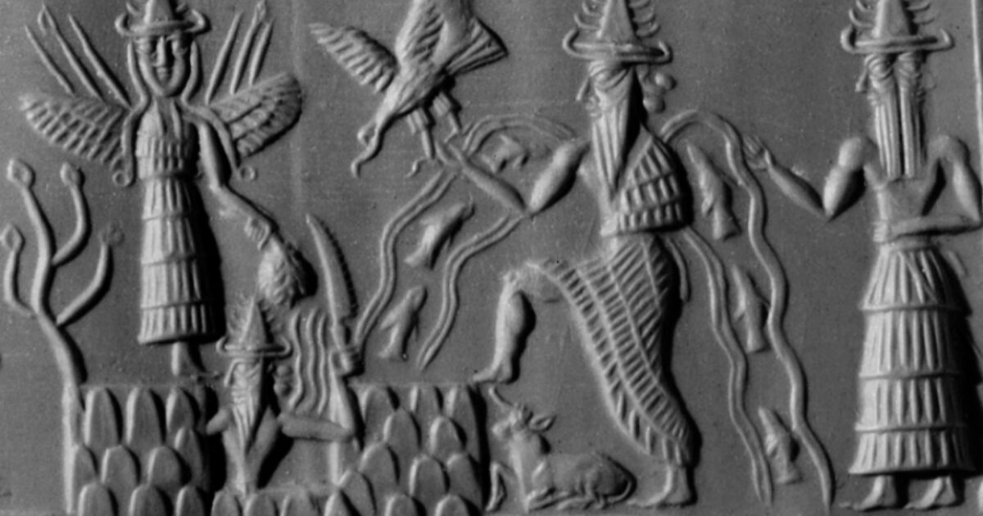

Slide 85
ب . نظرية الحق الالهي المباشر او التفويض الإلهي
تطورت النظرة الدينية في مرحلة لاحقة للمرحلة الأولى ، حيث لم يبق الحاكم إلهاً او من طبيعة الهية، وانما يستمد سلطته من الله مباشرة، فالحاكم يختاره الله ويودعه السلطة ، ومن ثم فهو بحكم بمقتضى الحق الالهي المباشر وقد صورت مسلة حمورابي هذه النظرية، حيث يظهر فيها حمورابي وهو يتسلم الشريعة من الله الشمس.

Slide 86
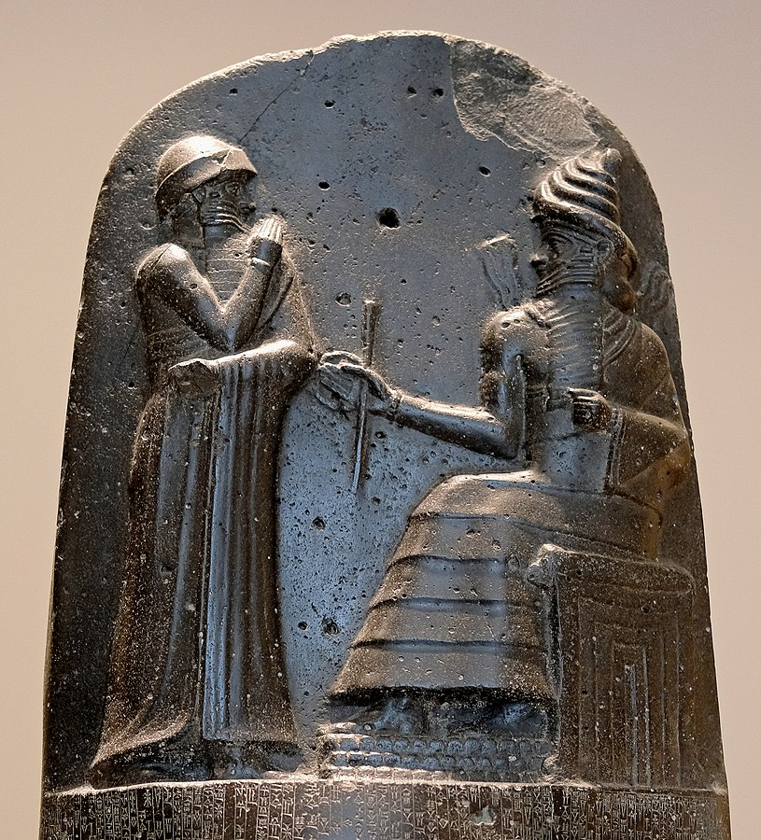

Slide 87
ج. نظرية الحق الالهي غير المباشر او العناية الإلهية
أن الله لايختار الحاكم اختبارا مباشرا ، وانا يرشد الشعب إلى الطريق الذي يؤدي إلى اختیار حاكم معين.
وبهذا يكون الحاكم قد تولى السلطة عن طريق الشعب بتوجيه من الارادة الالهية ، اي بمقتضى الحق الالهي غير المباشر.
ولكن الحاكم الذي يمارس السلطة الالهية يستمد سلطته من الله ، فهو لا يكون مسؤولا امام احد غير الله .
وبقيت السلطة في تلك الفترة الزمنية ذات قداسة دينية ، حيث كان الخروج عليها يعني الكفر بالله

Slide 88
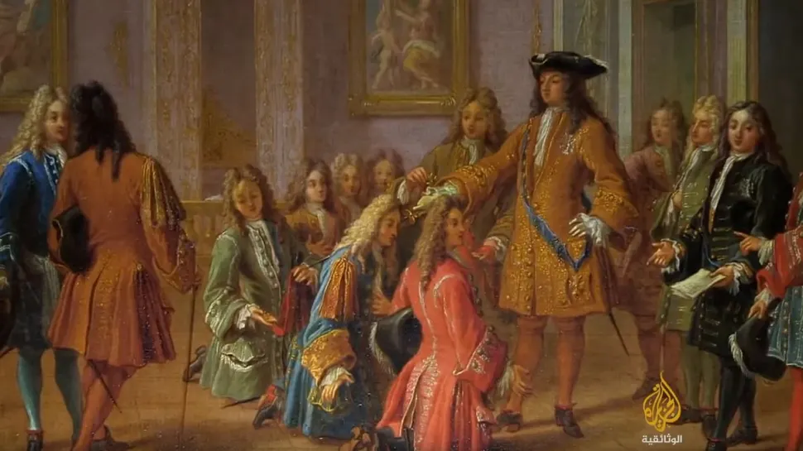
فرنسا في القرن السابع عشر في عهد لويس الرابع عشر ، الذي كثيرا ما كان يستند اليها، ويدعي انه يستمد سلطته من الله ، وانه غير مسئول امام احد غير الله ، وبقيت هذه النظرية سندا للكثير من الملوك في سلطتهم المطلقة .

Slide 89
السيادة – سةروةرى
المقصود من السيادة هي أن سلطة الدولة سلطة عليا لا يسمو عليها شىء ولا تخضع لأيّة جهة وإنّما تسمو فوق الجميع وتفرض نفسها على الجميع .
مةبةست لة سةروةرى ئةوةية كة دةسةلاَتي دةولَةت دةسةلاَتيَكي بلَند و شكؤمةندة و لة سةروييةوة دةسةلاَت نيية و و ملكةض نيية بؤ هيض لايةك و لة سةووي هةموانة و خؤي دةسةثيَنيَت بةسةر هةموان .

Slide 90
خصائص السيادة – تايبةتمةندييةكاني سةروةرى
يجب أن يكون السيادة
لا يمكن التنازل عنها
شاملة
أصيلة
دائمة
واحدة

Slide 91
خصائص السيادة – تايبةتمةندييةكاني سةروةرى
الأصالة : لا تستمد أصلها و وجودها من سلطة أخرى.
ريشةيي : واتة ئةو دةسةلاَتة لة دةسةلاَتيَكي ترةوة وةرنةطرتووة .
شاملة : تطبق على جميع الأشخاص داخل إقليم الدولة مع مراعاة المعاهدات الدولية .
طشتطيرة : جيَبةجيَدةكريَت لةسةر هةموو كةساني ناو هةريمي دةولَةت لةطةلَ رةضاوكردني ثةيواننامة نيَودةولَةتييةكان .
دائمة : لا ترتبط بالحكام ولا تنتهي الّا بانتهاء الدولة .
بةردةوامي : نةبةستراوةتةوة بة كةساني فةرمانرةوا و كؤتايي نايةت تةنها بة كؤايي هاتني دةولَةت نةبيَت .

Slide 92
خصائص السيادة – تايبةتمةندييةكاني سةروةرى
واحدة : وحدة واحدة و لايمكن تجزئتها , وتعدد السلطات في الدولة لا تعني التجزئة وانما هي تقاسم الاختصاصات .
يةكتايي : واتة يةكبوون و يةكتايي و دابةش نةكريَت , بةلاَم فرةيي دةسةلاَت ماناي ئةوة نيية كة دابةش بووة بةلَكو ئةوة دابةش بووني تايبةتمةندييةكانة .
لايمكن التنازل عنها : لانها ملازمة لسلطة الدولة , والتنازل عنها يؤدي إلى فناء الدولة .
ناكريَت سازشي لةسةر بكريَت : لةبةر ئةوةى بةستراوة بة دةولَةت , و سازش كردن لةسةرى دةبيَتة هؤي لةناوضووني دةولَةت .

Slide 93
ثانيا : نظريات المصدر الشعبي للسلطة :
أن السلطة تجد مصدرها في الشعب الذي يمنحها للحكام ، حيث ان الشعب يضع حدودا وحواجز تحول دون تحول سلطة الدولة إلى سلطة مطلقة .
اهم ضابط يمكن أن يوقف طغيان السلطة هو المنظمات الاجتماعية والمؤسسات السياسية، ويجب أن يسود الاقتناع لدى الحكام والمحكومين بان السلطة ليست امتيازا للحكام،
بل هو العمل في سبيل مصلحة الجماعة وان الخروج عن هذا الهدف يعني عودة السلطة إلى الشعب الذي له الحق -أن يستبدلهم بغيره

Slide 94
وطرحت عدة نظريات للمصدر الشعبي للسلطة
اولا نظرية سيادة الأمة:
ان السيادة بيد الأمة، والأمة هي شخصية قانونية مستقلة عن المواطنين، ولكن يمثل الأمة. الشخص المعنوي . فئة من المواطنين ذات صفات محددة .
ويترتب على هذا بان الاقتراع ليس شاملا لكل بالغي سن الرشد السياسي ، بل مقيدا بالمواطنين الذين تتوافر فيهم شروط تتعلق بالعلم والثروة ، والذين يستطيعون القيام بمسؤليات اجتماعية .

Slide 95
وهنا فالنيابة عن الأمة تتم بواسطة ممثلين منتخبين ، وبالتالي ليس للشعب ولا للناخبين حق مراقبة ممثلي الأمة.
حيث تنقطع صلة الناخبين بالمنتخبين بعد الانتخاب مباشرة .
ان ارادة الأمة، ومن ثم سلطة الامة تتصف بالمشروعية ، لانها تمثل ارادة الشعب الناخب صاحب الكفاءة العلمية والثروة
فالامة الشخص المعنوي - بواسطة ممثليها المنتخبين ان تستخدم ارادتها
وعليه فان هذه النظرية تتعلق باللبنة البرجوازية في مهدها الأول

Slide 96
ثانيا : نظرية السيادة الشعبية ::
تعتبر السلطة وفقا لهذه النظرية ملكا لجميع أفراد الشعب السياسي ،
سلطة الدولة حق لكل الأفراد البالغين سن الرشد السياسي في ممارسة هذه السلطة.
نظرية السيادة الشعبية بالاقتراع العام لجميع المواطنين دون تمييز ، حيث تعتبر كل فرد من أفراد الشعب السياسي يملك جزءا من سلطة الدولة.
ويكون النواب هم وكلاء عن الشعب ، فيكون محاسبتهم وابدالهم عن طريق الشعب السياسي وذلك عن طريق الاستفتاء .
ويجب احترام رأي ممثلى هيئة الناخبين

Slide 97
فالقانون يعبر عن إرادة الأغلبية ، وان الاغلبية يسري على الاقلية ويلزمها، حتى لايختل النظام في الدولة وينهار بنیانها اذا لم تذعن الأقلية الرأي الأغلبية .
وهنا فان رضا الشعب السياسي بالسلطة الحاكمة هو الذي يسبغ عليها منه المشروعية ويجعلها سلطة قانونية ..

Slide 98
ثالثا : النظرية الاشتراكية : ويستند هذا المفهوم على الأسس التالية
:. الأساس الأول :
أن سلطة الدولة ليست في حقيقتها ظاهرة طبيعية ولاارادة الهية مقدسة ، لكنها خلقها الانسان واخضعها لارادته ، وانها على هذا الأساس تجد سندها في النظام الطبقي ، أي أنها ظاهرة طبقية خلقتها وتخلقها الطبقة المتحكمة في المجتمع.

Slide 99
الأساس الثاني: فان سلطة الدولة ليست للشعب ولا للامة كلها، ولكنها للطبقة المتحكمة .
وعلى ذلك ففي ظل النظام الاشتراكي تكون الطبقة الحاكمة هي الطبقة المالكة
ولذلك نستطيع القول بأن السلطة وفقا للمفهوم الاشتراكي سلطة طبقية تسيطر عليها الطبقة الاجتماعية التي بيدها وسائل الإنتاج.
وان الطبقة الحاكمة هي التي تضع النظام القانوني الذي يكفل لها الحفاظ على مصالحها الطبقية.

Slide 100
رابعا : نظرية الصفوة الحاكمة :
في كل مجتمع انساني فئتين ، فئة حاكمة وهي القلة القليلة ، حيث أن قوتها تكمن في سيطرتها على مقدرات الاقتصاد في المجتمع ، وفئات اي طبقات محكومة وهي الاغلبية .
ويقود هذه القلة الحاكمة صفوة تفرض ارادتها على الأغلبية الحكومة حيث تشرف على كل المجالات الاقتصادية والاجتماعية والسياسية، لأنها تملك وسائل الانتاج .

Slide 101
وهذا التحليل اظهر اهمية دور التكنوقراطيين او الفنيين في الحياة الاقتصادية وتأثيرهم المتزايد في المجتمعات الصناعية الحديثة .
وهذه الصفوة الجديدة هم الفنيون والباحثون والعلماء والاداريون
وبذلك اصبحت السلطة في الدولة الصناعية ليس بيد الطبقة المالكة لوسيلة الانتاج فقط بل يضاف اليها الفئة الجديدة الممثلة الفنيين والعلماء والاداريين .

Slide 102
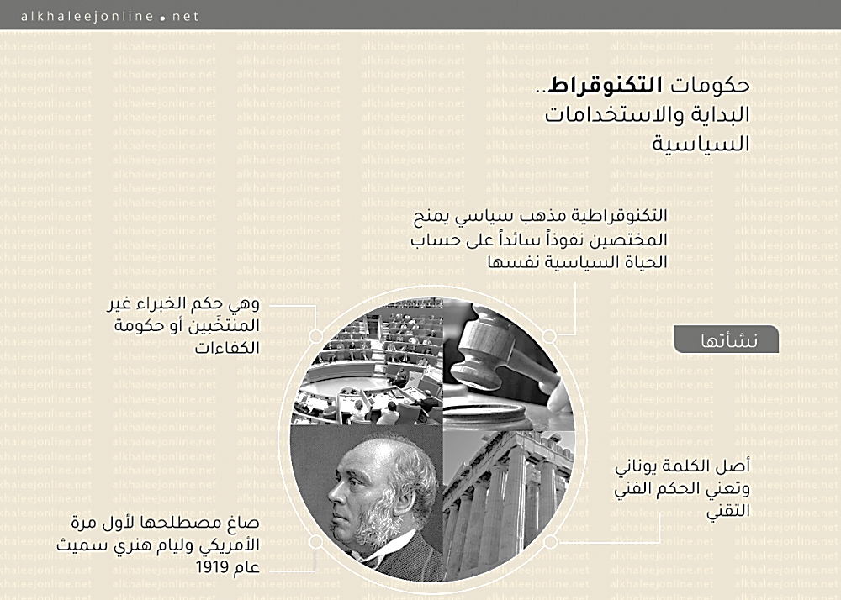
غير داخل

Slide 103
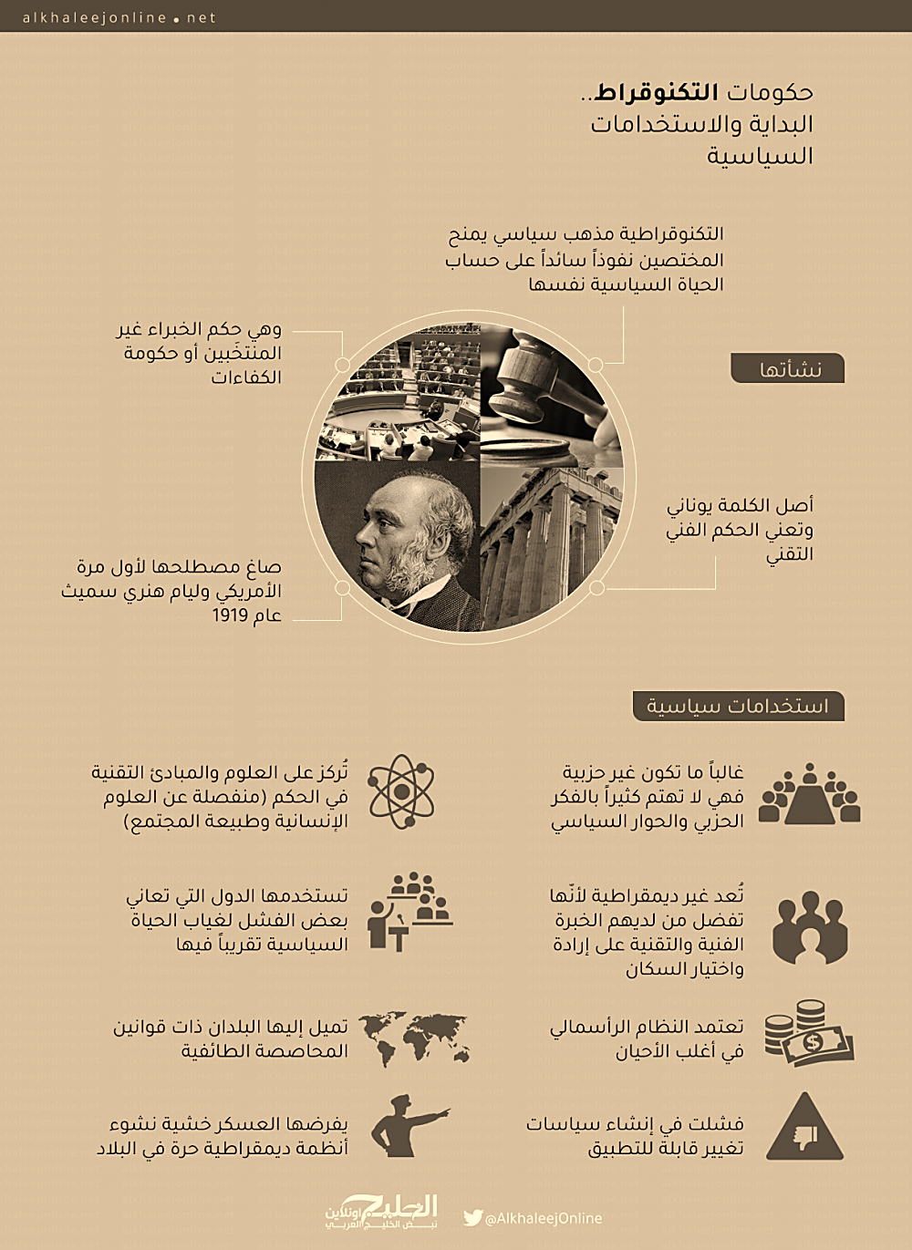
غير داخل

Slide 104
شرعية سلطة الدولة
تعد الشرعية الركيزة الأساسية للسلطة السياسية، ومن ثم فلا يمكن أن توجد سلطة شرعية من تلقاء نفسها، ولكن شرعيتها تكون من واقع الايمان بها من قبل الشعب.
مفهوم الشرعية:
الشرعية هي الاتفاق مع القواعد القانونية، أيَاً كان مصدرها دستورياً أو تشريعياً، وتسود أحكامها على كل من الدولة والأفراد، حكاماً ومحكومين.

Slide 105
فالشرعية تعني التزام كل من الدولة والافراد بعدم مخالفة القواعد القانونية، مع وجود الجزاء على الاخلال بهذا الالتزام، إذ لا ضمانة بغير جزاء على المخالفة، حيث تتوقف قيمة الالتزام ومدى الايمان به على مدى فاعلية هذا الجزاء.
فالشرعية تعني مبدأ سيادة أحكام القانون، إذ عن طريقها لا يمكن لأي هيئة أن تصدر قراراً فردياً إلا في الحدود التي بينها القانون أو الدستور.

Slide 106
أهمية الشرعية:
تعتبر الشرعية من أهم الضمانات لحقوق وحريات المواطنين الاجتماعية والاقتصادية والسياسية، حيث لا تستطيع الهيئات والحكام أن تفرض القيود على الحريات إلا من خلال القواعد القانونية، طالما ظلت تلك القواعد القانونية قائمة، ذلك لأن تحديد حقوق وحريات المواطنين يتم وفقاً للقواعد القانونية.
بالاضافة إلى ذلك فإن كل ما يتعلق في مجال العلاقات المتبادلة بين هيئات سلطة الدولة والمواطنين يفترض بأنها تحدد بالقواعد القانونية.
ولهذا فإن القواعد القانونية تعتبر بالنسبة لجميع هيئات الدولة والحكام والمواطنين واحدة، حيث أنهم جميعاً ملزمون بصورة متساوية بالخضوع للقانون، ولا يحق لأي فرد الاخلال بالقانون أو الانحراف عن متطلبات الشرعية، ذلك لأن القانون هو قانون للجميع، حيث أن هذا هو مبدأ من مبادئ الدولة القانونية.
ولذلك فإن أي اخلال بالقواعد القانونية من قبل إحدى هيئات الدولة يعتبر عملاً مخالفاً للشرعية، كما أنه يعتبر استبداداً يعاقب عليه القانون.

Slide 107
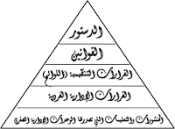
ثالثا : المبادي التي تتحقق بها الشرعية :
ا. ان كل هيئات الدولة مقيدة في حدود القانون ، حيث أنها لا تسطيع اصدار اي قرار الا من خلال تشریع عام وضع سابقا يسري على الجميع
. ۲. يجب على الهيئة مصدرة القرار أن تراعي التدرج القانوني باتخاذ القرارات .
وبخلافه تعتبر هذه القرارات باطلة
٣. كما يجب ان تكون احكام الدستور ذاتها متفقة واحكام المشروعية العليا التي تسمو وتعلو على الدولة والافراد والدستور والمتمثلة بالإيديولوجية الحاكمة.

Slide 108
ضمان شرعية سلطة الدولة
تضع بعض الدول قيوداً في القانون الدستوري على هيئات السلطة الحاكمة التي تقوم بتوقيع الجزاء، وفرض الطاعة على المواطنين مما يؤدي إلى أن تكون هيئات السلطة هي نفسها المطالبة بتوقيع الجزاء على نفسها إذا ما خرجت على القيود التي تفرضها القواعد الدستورية.
لهذا تفرض بعض الدول بعض الضمانات التي تكفل حسن تطبيق قواعد القانون الدستوري، والتي تحد من محاولة الخروج عليها من جانب هيئات الدولة.

Slide 109
وتتألف هذه الضمانات القانونية مما تضعه الدساتير والتشريعات من نصوص تحتوي على كفالة اجراء الرقابة على تصرف هيئات سلطة الدولة، وهي تتمثل أساساً في صور رقابية عديدة منها:
1- الرقابة السياسية، والمتثلة في المجالس النيابية باعتبارها رقيباً على الهيئة التنفيذية.
2- الرقابة الادارية، والمتمثلة في كفالة حق التظلم وتقديم الشكاوي من قبل المواطنين إلى الهيئة التنفيذية.
3- الرقابة القضائية والقائمة على أسس كفالة حق التقاضي لكل المواطنين لكي يؤمن لهم امكانية الاستفادة من جميع الحقوق الممنوحة لهم في التشريعات.

Slide 110
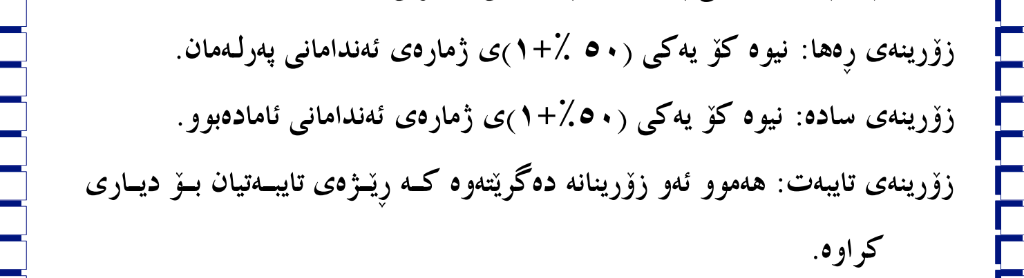

Slide 111

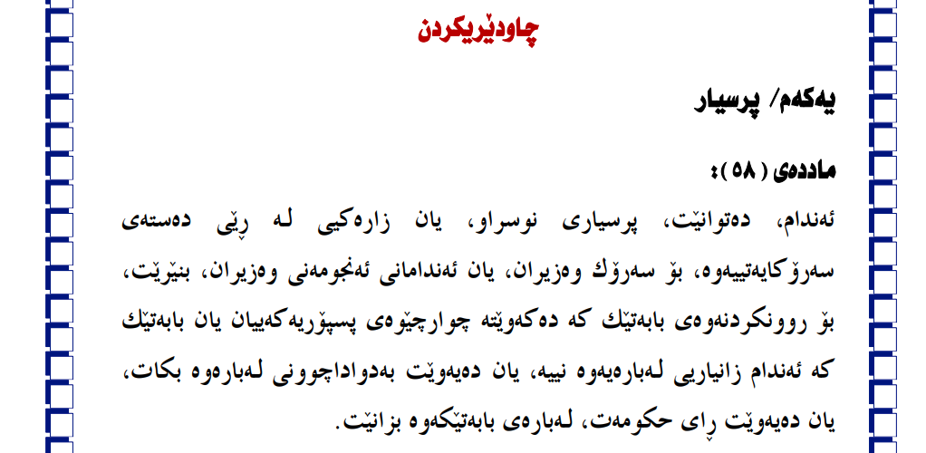



ضاوديَريكردن
يةكةم/ ثرسياركردن

Slide 112
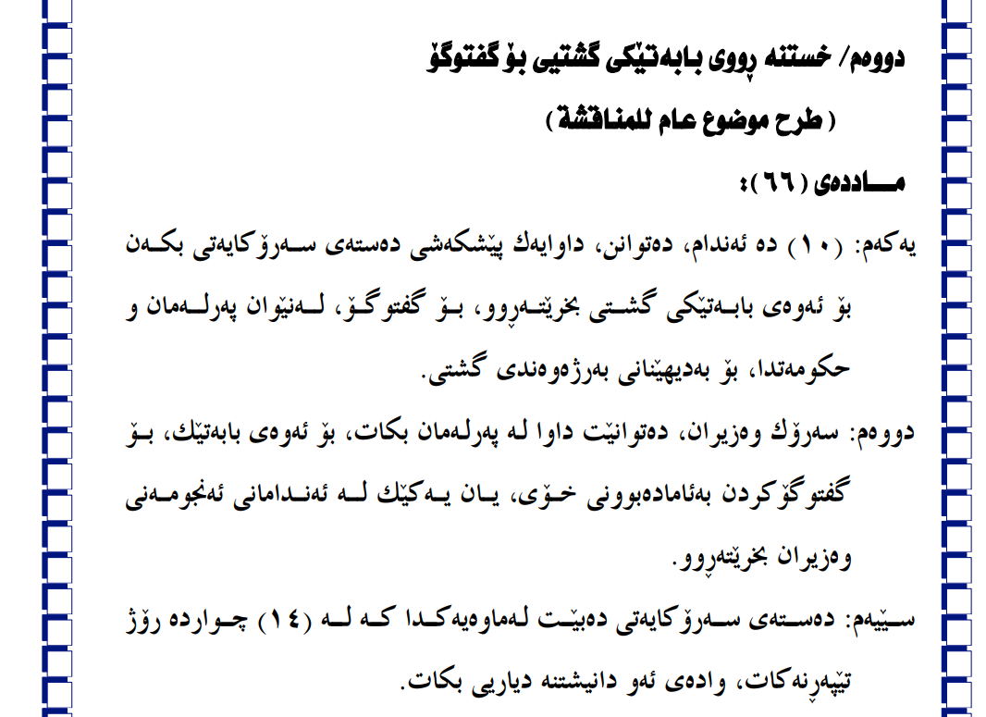




Slide 113
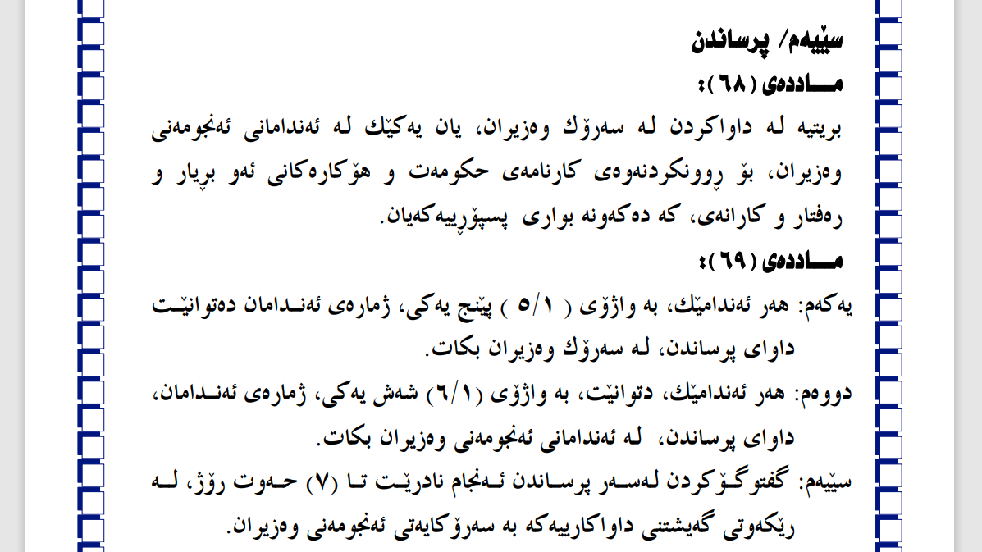



Slide 114
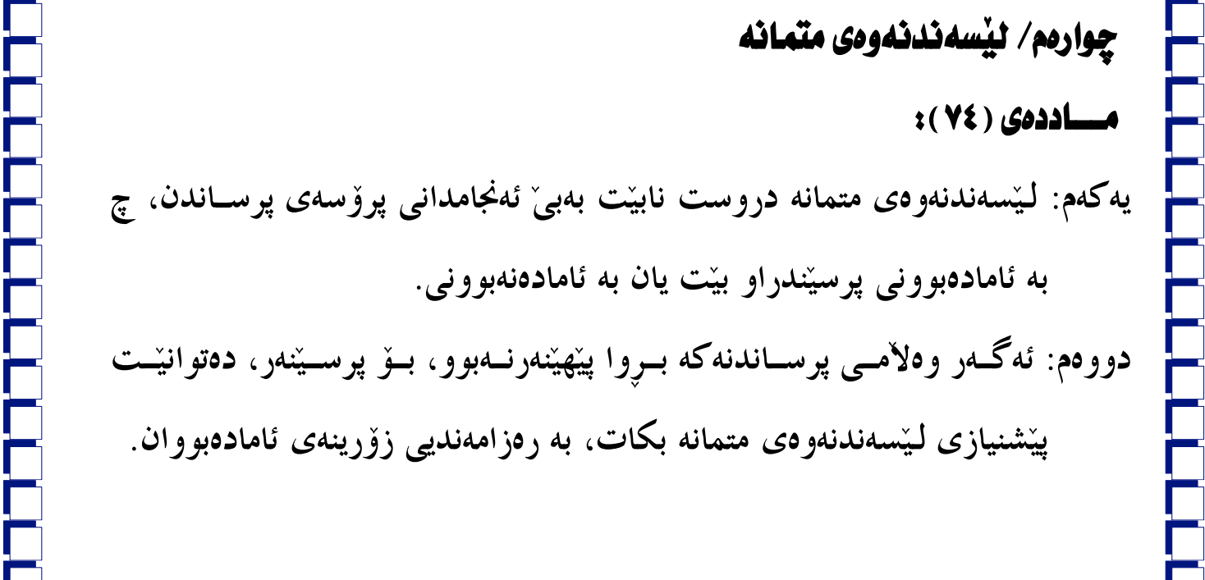





Slide 115
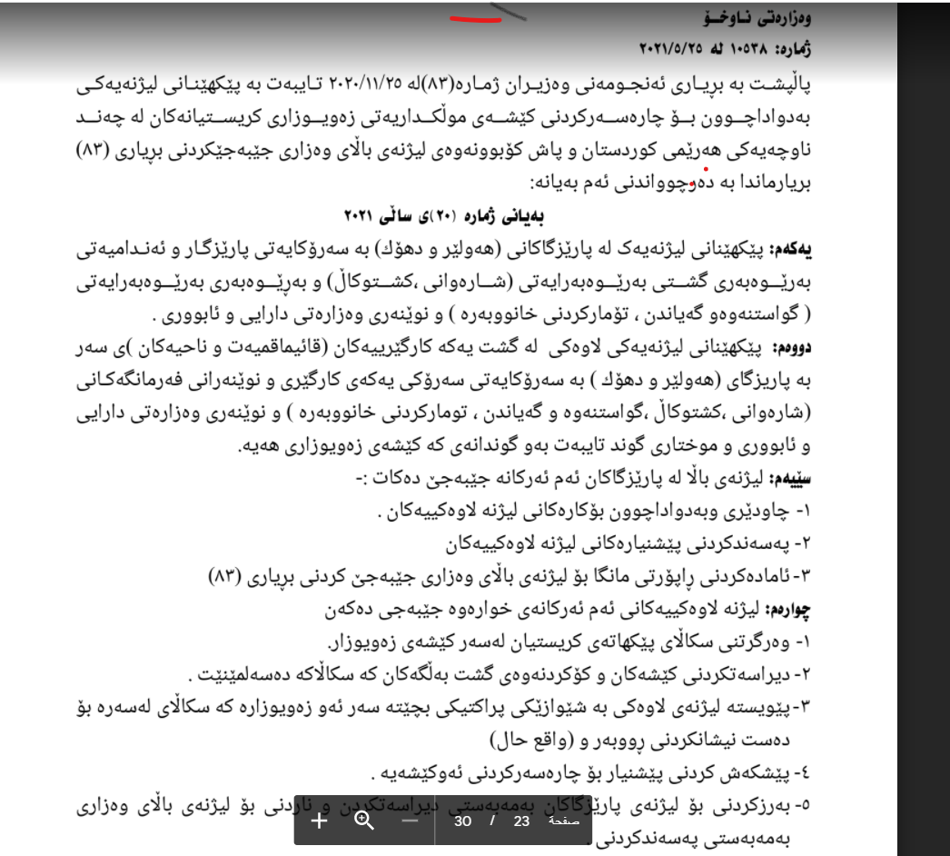


Slide 117

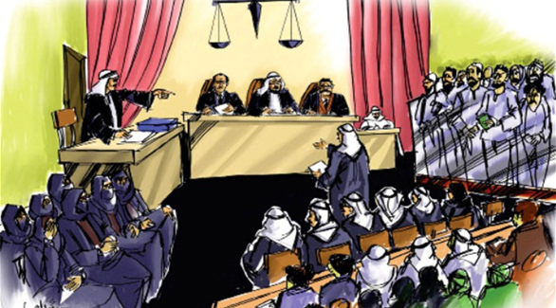
4- الادعاء العام دور في حماية حماية القوانين حيث تقوم بالامور التالية وهي:
أ. مراقبة تطبيق القوانين من قبل المؤسسات والمنظمات ومواطني الدولة .
ب. مراقبة اتباع الشرعية في أعمال هيئات التحقيق .
ج. مراقبة شرعية وصحة احكام المحاكم في القضايا الجنائية ، وفي القضايا المدنية ،
د. مراقبة شرعية تنفيذ الأحكام ، واتباع الشرعية في اماكن الحجز

Slide 118
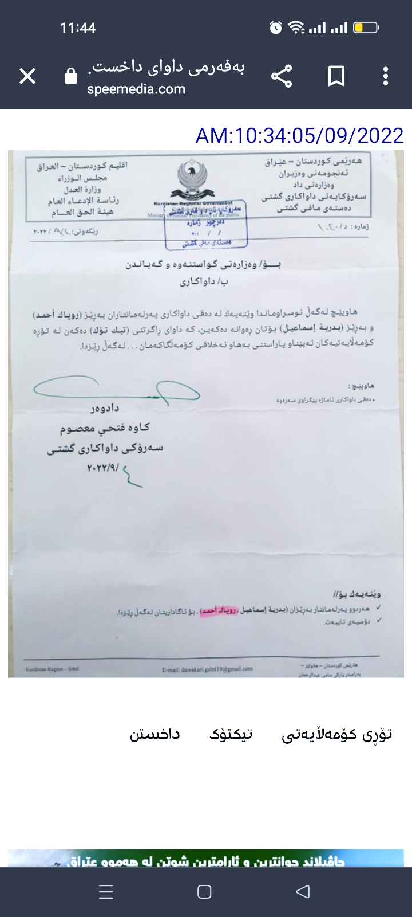
`

Slide 119
ولا شك أن الرأي العام واتجاهاته يمثل ضماناً من أفضل الضمانات التي تكفل احترام نفاذ القانون الدستوري وحسن تطبيقه.
ولهذا تتشابك تدابير الاكراه من قبل الدولة مع مختلف أشكال مساهمة الأوساط الاجتماعية لتأمين الشرعية، وهذا يظهر واضحاً في الأمور التالية وهي:
1- إن مسؤولية جميع النواب أمام الناخبين ما هي إلا الشكل الأعلى من بين أشكال مراقبة الشعب لاتباع القوانين التي تعبر عن ارادته.
2- كما أن للمنظمات الشعبية والمهنية أهمية كبيرة في تحقيق المراقبة الاجتماعية لاتباع الشرعية.

Slide 120
إذ يشارك أفراد المنظمات الشعبية والمهنية بنشاط في ادارة الانتاج عن طريق المداولات الانتاجية.
3- ولهذا منحت المنظمات الشعبية والمهنية في كثير من الدول حقوقاً في مراقبة التشريعات العمالية.
وبالرغم من كل هذا، فإن الضمانات القانونية التي تكفل احترام القواعد الدستورية القائمة قد لا تتسع للتطورات التي تحدث في الجماعة حين يتولد في ضميرها القانوني اتجاه سياسي جديد للانقضاض على النظام القائم وتغييره بالقوة في أغلب الاحيان، بل أن هذه الضمانات القانونية تكون هي الحائل في وجه التغيير، وأن السلاح الذي يرفعه الحكام في مواجهة من ينادي من المواطنين بالاصلاح، فتكون المقاومة حينئذ نوعاً من رد الفعل ضد ما تحاوله هذه الضمانات القانونية والسياسية في حماية الدستور.

Slide 121
ولهذا فإن سند المقاومة ضد الهيئة الحاكمة يبتعد عن مجال القانون الوضعي، ولكن هنا لا ينبغي وجود بعض النصوص التشريعية التي تضمنت النص على إتاحة هذا الحق الشعبي.
وقد وردت هذه النصوص في إعلانات الحقوق، ومن ذلك:
أ- العهد الأعظم الذي صدر في انكلترا سنة 1215، حيث قرر أن كل حكم يصدر في المستقبل مخالفاً لقواعد هذا العهد يعد باطلاً ولا أثر له.
ب- إعلان الاستقلال الأمريكي سنة 1776، حيث ورد فيه أن من حق الشعب وواجبه أن يعزل حكومته، ويعين حكومة أخرى إذا تبين أن الأولى كانت ترمي إلى إخضاع الشعب للاستبداد.

Slide 122
ج- إعلان الثورة الفرنسية لسنة 1789، حيث قرر بأنه توجد حقوق طبيعية للأفراد غير قابلة للتنازل عنها، وأعطى لكل فرد حق مقاومة الحكومة بالقوة.
ونتيجة لكل هذا يتضح أن الضمانات التي تكفل حسن تطبيق القانون الدستوري والقوانين الأخرى، لا تتمثل في الضمانات القانونية فقط، بل تشمل أيضاً الضمانات الشعبية التي يتوقف عليها الحرص على سلامة تطبيق قواعد القانون الدستوري والقواعد القانونية الشرعية الأخرى.

Slide 123
السلطات في الدولة – دةسةلاَتةكان لة دةولَةت
السلطات في الدولة
دةسةلاَتةكان لة دةولَةت
السلطة القضائية
دةسةلاَتي دادوةرى
السلطة التنفيذية
دةسةلاَتي جيَبةجيَكردن
السلطة التشريعية
دةسةلاَتي ياسادانان

Slide 124
السلطات في الدولة – دةسةلاَتةكان لة دةولَةت
إذا كانت السلطة السياسية عبارة عن وجود هيئة حاكمة تتولى مهمة الأشراف والتنظيم في المجتمع وتباشر سلطاتها باسم الدولة . فإنّ هذه السلطة من حيث التنظيم والاختصاص ليست على شكل واحد أو نوع واحد , وإنّما توجد في الدولة ثلاث سلطات معيّنة في مؤسسات منظمة وفق قواعد دستورية وهي :
1 – السلطة التشريعية .
2 – السلطة التنفيذية .
3 – السلطة القضائية .

Slide 125
السلطات في الدولة – دةسةلاَتةكان لة دةولَةت
ئةطةر مةبةست لة دةسةلاَتي سياسي بريتيبيَت لة بووني دةستةيةكي فةرمانرةوا كاري سةرثةرشتي و ريَكخستن بيَت لة كؤمةلَطا و ثيادةى دةسةلاَتةكاني دةكات بة ناوي دةولَةتةوة .ئةوا ئةو دةسةلاَتة لة رووي ريَكخستن و تايبةتمةندييةوة لةسةر يةك شيَوة و جؤر نيية , بةلَكو لة دةولَةتدا سيَ دةسةلاَتي دياريكراو هةية لة دةزطاي ريَكخراودا بةثيَي ريَسا دةستورييةكان بريتيية :
1 – دةسةلاَتي ياسادانان .
2 – دةسةلاَتي جيَبةجيَكردن .
3 – دةسةلاَتي دادوةرى .

Slide 126
السلطات في الدولة – دةسةلاَتةكان لة دةولَةت
أولاً / السلطة التشريعية :
وهي الجهة التي تملك تشريع القواعد القانونية الملزمة التي تحكم تصرفات الحكام و المحكومين في نطاق الدولة , إضافةً إلى الاختصاصات التي يمنحها الدستور للرقابة على السلطة التنفيذية لضمان حسن تطبيق القوانين النافذة في الدولة .
يةكةم / دةسةلاَتي ياسادانان :
بريتيية لةو لايةنةى دةسةلاَت كة هةلَدةسيَت بة داناني ريَسا ياساييةكان كة ثابةندييان هةية بة سةر هةلَسوكةوتي فةرمانرةوا و خةلَكي بةطشتي لة ضوار ضيَوةى دةولَةتدا . سةرةراي ئةو تايبةتمةندييانةى كة دةستور ثيَيبةخشيووة بؤ ضاوديَري كردن لةسةر دةسةلاَتي جيَبةجيَكردن بؤ طةرةنتي كردنى باش جيَبةجيَكردني ياسا بةركارةكان لة دةولَةت .

Slide 127
أعضاء السلطة التشريعية
1- البرلمان 2- رئيس الدولة
أولاً: البرلمان:
البرلمان هو عضو التشريع الأصيل
أسس النظام النيابي على اسس منها:
1- تشكيل البرلمان عن طريق الانتخاب من قبل الشعب السياسي
2. تجديد البرلمان بعد فترة زمنية محددة في الدستور او القانون .
3. اعتبار عضو المجلس البرلماني ممثلا للشعب كله ، لالدائرته الانتخابية
4. استقلال البرلمان عن الناخبين مدة نيابته .
Notes:
1-البرلمان

Slide 128
أشكال الأنظمة النيابية: نظام المجلس الواحد ونظام المجلسين
نظام المجلس الواحد: يقوم بالعمل التشريعي ، حيث أن الناخبين يقومون بانتخاب نواب عنهم ، فيشكل هؤلاء النواب مجلسا واحدا ، يمارس الاختصاصات المقررة في الدستور،
واهمها : - الوظيفة التشريعية .
- محاسبة السلطة التنفيذية

Slide 129
2-نظام المجلسين: إن يشكل البرلمان من مجلسين –عضوية المجلس الأعلى مقتصرة على أعضاء الطبقة الحاكمة و عضوية البرلمان الخاصة بعامة الشعب.
و كذلك فإن الدول الاتحادية تأخذ بنظام المجلسين، الدولة التي تتكون من عدة اقاليم - فلو اقتصرت هذه الدول على نظام المجلس الواحد ، وشكل هذا المجلس على أساس عدد السكان، فان الاقاليم الكبرى المنظمة للاتحاد سوف تسيطر على الاقاليم الصغرى.

Slide 130
ويشكل أحد المجلسين على اساس شعبي والاخر على اساس تمثيل ارض الأقاليم فتكون الاصوات فيه متساوية
ان تشريع القوانين يمارس من قبل المجلسين كلا على انفراد ، حتی یکون دور المجلس الأعلى دورا مهما في التشريع ، بحيث يستطيع أن يلغي المشاريع القانونية التي يوافق عليها المجلس الادنى

Slide 131
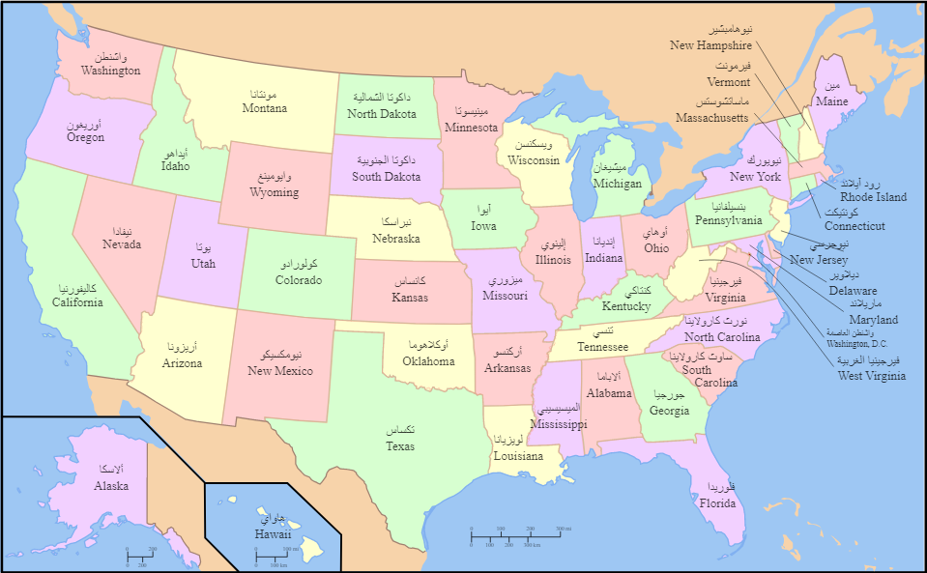

Slide 132
مثال على نظام المجلسين: الولايات المتحدة الأمريكية
كونجرس الولايات المتحدة يتألف من مجلس الشيوخ واخر النواب". في الأول : يتألف مجلس النواب من اعضاء ينتخبون من قبل اهالي الولايات المختلفة
-و يتألف مجلس الشيوخ الأمريكي من شيخين عن كل ولاية.

Slide 133
- جميع مشروعات القوانين الخاصة بتحصيل الايراد تصدر من مجلس النواب. -ولمجلس الشيوخ ان يتقرح ادخال تعديلات كما في سائر مشروعات القوانين . وله ان يوافق على هذه التعديلات .
وكل مشروع قانون يصدق عليه مجلس النواب ومجلس الشيوخ يجب ان يصبح قانونا أن يقدم الى رئيس الولايات المتحدة ...

Slide 134
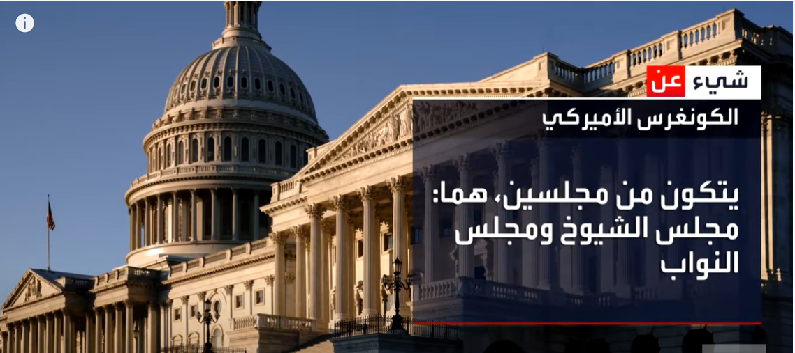
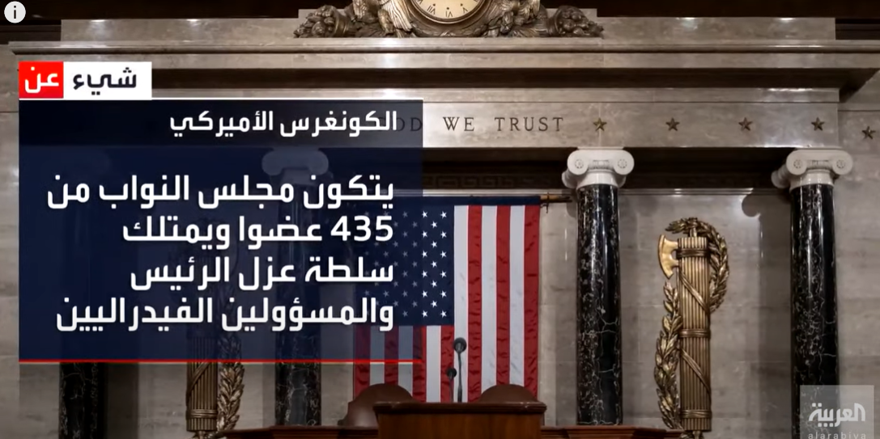

Slide 135
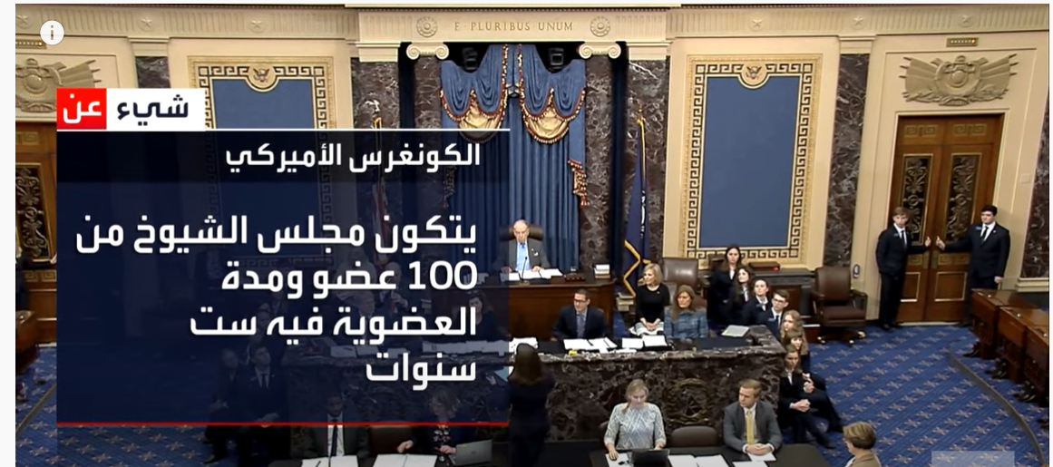
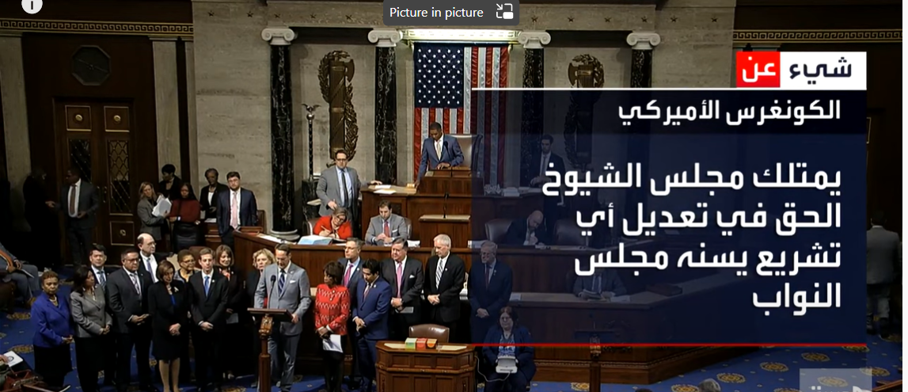

Slide 136
ثانيا : رئيس الدولة كعضو تشريعي :
يمنح رئيس الهيئة التنفيذية الممارسة في مجال التشريع، كحق الاقتراح وحق الاعتراض على التصديق ، وحق الإصدار كل مشروع قانون.. يجب قبل أن يصبح قانونا أن يقدم إلى رئيس، فإذا أقره أمضاه، واذا لم يقره اعاده مع اعتراضاته إلى المجلس الذي صدر منه:

Slide 137
ثانيا : رئيس الدولة كعضو تشريعي :
منحت بعض الدول كمصر دوراً في مجال التشريع:
١- اذا كان البرلمان معطلا لسبب او لاخر ، ففي هذه الحالة لابد من رئيس السلطة التنفيذية تتولی مهمة التشريع، ما یوجب الاسراع في اتخاذ تدابير لا تحتمل التأخير، وجاز الرئيس الجمهورية أن يصدر في شأنها قرارات تكون لها قوة القانون
2- ان الهيئة التشريعية لها ادوار انعقاد عادية وفترات الراحة ، فاذا حدث امر طاريء لا يمكن مواجهته الأ بقانون ، فان الاتجاه يجري على تخويل رئیس الجمهورية اصدار مراسيم تكون لها قوة القانون ، ينظم اي موضوع بوجب الدستور تنظیه بقانون ، على أن تعرض على البرلمان عند انعقاده.

Slide 138
3. التشريع بتفويض من البرلمان : تفوض في وظيفتها إلى رئاسة الهيئة التنفيذية، للمشاكل الحيوية التي تواجهها النظم السياسية، وما يتطلبه حلها من ضرورة اتخاذ اجراءات سريعة –
وشروط هذه الاجازة:
أ-الا يستعمل هذا التفويض الا في ظروف استثنائية يترك للبرلمان تقديره
ب-أن تحدد اغراض التفويض
ج-يجب أن يكون التفويض لمدة محددة .
د- يجب أن تعرض المراسيم التفويضية على البرلمان في نهاية المدة لكي يبدي رأيه فيها فان اقرها تعتبر قانونية منذ بداية اصدارها وان لم يقرها زال ما كان لها من قوة القانون ..

Slide 139
نص الدستور المصري لعام 1971 الملغي في المادة (108) بان (لرئيس الجمهورية عند الضرورة وفي الاحوال الاستثنائية وبناءً على تفويض من مجلس الشعب بأغلبية ثلثي اعضائه ان يصدر قرارات لها قوة القانون ويجب ان يكون التفويض لمدة محددة وان تبين فيه موضوعات هذه القرارات والاسباب التي تقوم عليها ويجب عرض هذه القرارات على مجلس الشعب في أول جلسة بعد انتهاء مدة التفويض فاذا لم تعرض أو عرضت ولم يوافق المجلس عليها زال ما كان لها من قوة القانون
غير داخل

Slide 140
السلطات في الدولة – دةسةلاَتةكان لة دةولَةت
كيفية سير عملية التشريع ( مراحل تشريع القوانين ):
في كلّ دولة توجد فيها إطار دستوري وقواعد قانونية خاصّة بمراحل وكيفية تشريع القوانين من بدايتها كمشروع أو إقتراح إلى مرحلتها الأخيرة في شكل قانون نافذ . كما سياَتي بيانها :
ضؤنيةتي بةريَوةضووني ثرؤسةى ياسادانان (قؤناغةكاني ياسادانان):
لة هةموو دةولَةتيَكدا ضوارضيَوةيةكي دةستورى و ريَساي ياسايي تايبةت هةية بة قؤناغةكاني ياسادانان لةسةرةتايةوة وةك ثرؤذة يان ثيَشنيار تاوةكو قؤناغي كؤتايي كة دةبيَتة ياسايةكي بةركار . وةك ضؤن شيدةكةينةوة:

Slide 141
السلطات في الدولة – دةسةلاَتةكان لة دةولَةت
مراحل تشريع القوانين - قؤناغةكاني ياسادانان
إعداد المشروع أو الاقتراح – ئامادةكردني ثرؤذة
المناقشة والتصويت – طفتوطؤ و دةنطدان
المصادقة والاصدار– ثةسةندكردن و دةركردن
النشر - بلاَوكردنةوة

Slide 142
مراحل تشريع القوانين - قؤناغةكاني ياسادانان
المرحلة الأولى / إعداد مشروع (اقتراح) القانون :
في هذه المرحلة تقوم السلطة المختصة بإعداد مشروع لقانون معيّن لتنظيم مسألة معينة وبعدها تقدمها الى السلطة التشريعة . والسلطة المختصة باعداده إمّا أن تكون السطة التنفيذية أو أن تكون السلطة التشريعية نفسها , أي عدد محدد من اعضائها – حسب القواعد الدستورية في الدولة - .
قؤناغي يةكةم / ئامادةكردني ثرؤذةى (ثيَشنيار) ياسا :
لةم قؤناغةدا دةسةلاَتي تايبةتمةند هةلَدةسيَت بة ئامادةكردني ثرؤذةي ياسايةكي دياريكراو بؤ ريَكخستني بابةتيَكي دياريكراو , ثاشان ثيَشكةشي دةسةلاَتي ياساداناني دةكات . وة دةسةلاَتي تايبةتمةند بة ئامادةكردني ثرؤذة ياسا يان دةسةلاَتي جيَبةجيَكردنة يان دةسةلاَتي ياسادان بؤ خؤي دةبيَت , واتة لةلايةن ذمارةيةكي دياريكراوي ئةندامانيةوة – بةثيَي ياسا دةستورييةكان لة دةولَةت -.

Slide 143
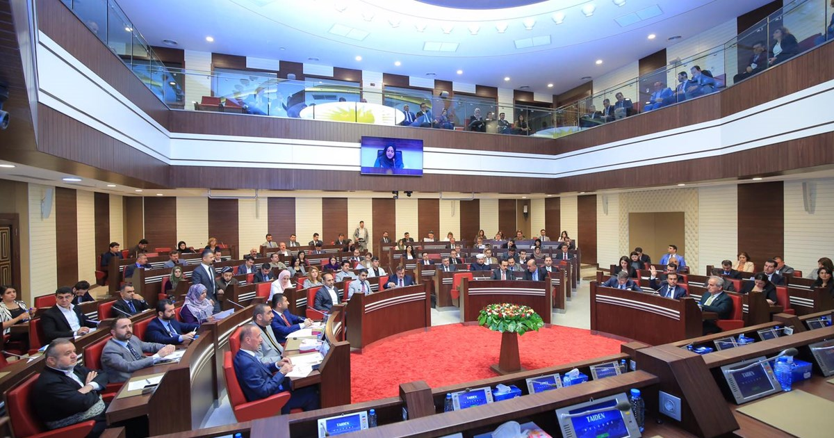
1- عن طريق السلطة التنفيذية الممثلة برئيس الجمهورية ومجلس الوزراء ويقوم مجلس النواب بالنظر فيها .
2- اما مقترحات القوانين فيحق لعشرة من اعضاء مجلس النواب اقتراح مشروعات القوانين الى رئيس المجلس مصوغة في مواد

Slide 144
السلطات في الدولة – دةسةلاَتةكان لة دةولَةت
المرحلة الثانية / المناقشة والتصويت :
بعد إعداد مشروع قانون ما سواء قدم من قبل السلطة التنفيذية أو من قبل أعضاء الشلطة التشريعية لكي يصبح قانوناً , فأنَه لابد أن يقرأ و يناقش مضمونها حتى تصدر في إطار صيغة قانونية متفقة عليها من قبل الاكثرية المطلوبة حسب القواعد الدستورية الخاصة بالتصويت على القوانين, والقاعدة العامة في التصويت هي الأغلبية البسيطة .
قؤناغي دووةم / طفتوطؤ و دةنطدان :
ثاش ئامادةكردني ياسايةكي دياريكراو جا لةلايةن دةسةلاَتي ياسادانانةوة بيَت يان دةسةلاَتي جيَبةجيَكردن بؤ ئةوةى بكريَت بة ياسا , ئةوا ثيَويستة لةلايةن دةسةلاَتي ياسادانان خويَندنةوةى بؤ بكريَت و طفتوطؤ لةسةر ناوةرؤكي بكريَت لة ضوارضيَوةى دارشتنيَكي ياسايي كة رةزامةندي لةسةر بكريَت لة لايةن زؤرينةى داواكراو بة ثيَي ريَسا دةستوريية بةركارةكان كة تايبةتن بة دةنطدان لةسةر ياساكان , وة ريَساي طشتي لة دةنطدان بريتيية لة زؤرينةى سادة .

Slide 146
السلطات في الدولة – دةسةلاَتةكان لة دةولَةت
المرحلة الثالثة / التصديق والأصدار :
بعد موافقة السلطة التشريعية على مشروع قانون معين والتصويت عليه بالأغلبية المطلوبة , فتحيله السلطة التشريعية إلى رئيس السلطة التنفيذية للمصادقة عليه خلال مدة محددة وفق القاعدة الدستورية النافذة في الدولة .
قؤناغي سيَيةم / ثةسةندكردن و دةركردن :
ثاش رةزامةندي دةسةلاَتي ياسادانان لةسةر ثرؤذةى ياسايةكي دياريكراو و دةنطدان بؤي بة زؤرينةى دياريكراو , ثاشان دةسةلاَتي ياسادانان رةوانةى سةرؤكي دةسةلاَتي جيَبةجيَكردني دةكات بؤ ثةسةندكردن لة ماوةيةكي دياريكراو بةثيَي ريَسا دةستوريية بةركارةكان لة دةولَةت .

Slide 147
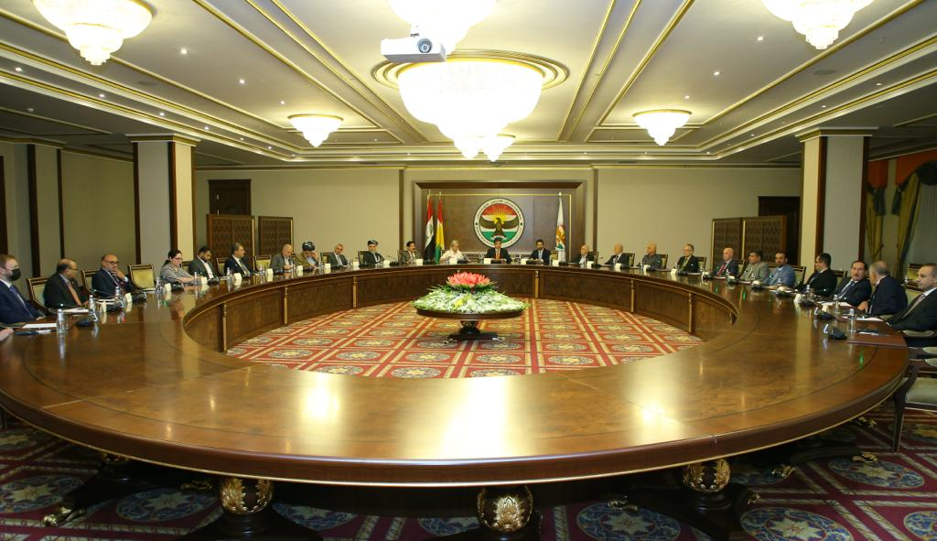
اذا تبين لرئيس الدولة أن البرلمان قد اقر مشروع قانون لايحقق مصلحة العامة ، فانه يطلب مراجعة مشروع القانون من قبل البرلمان مرة أخرى ،
ويمكن أن يناقش مشروع القانون مرة ثانية من قبل البرلمان واذا لم يحصل المشروع على هذه النسبة المحددة في الدستور فانه يعتبر لاغيا، ولا محل لمناقشته مرة ثانية.
ويجوز الامتناع عن التصديق من قبل رئيس الهيئة التنفيذية على القوانين- فاذا مضت المدة المحددة للاعتراض دون أن يستعمل رئيس الهيئة التنفيذية منه في الاعتراض فانه يعتبر مصادقة على القانون ضمنا .

Slide 148
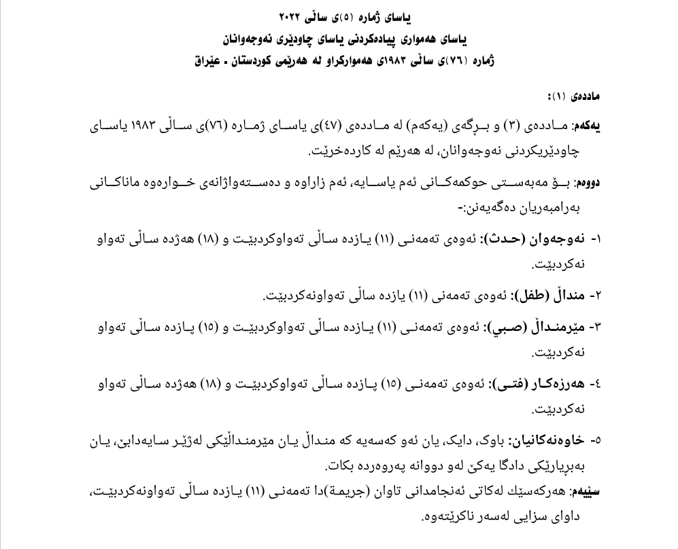




Slide 149
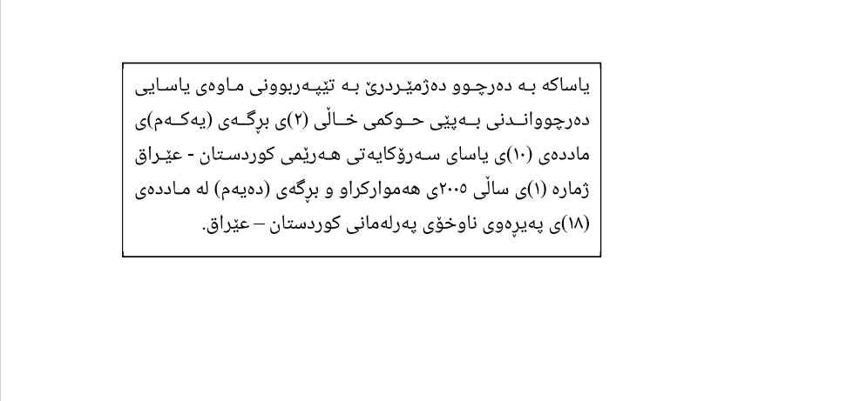

Slide 150
السلطات في الدولة – دةسةلاَتةكان لة دةولَةت
المرحلة الرابعة / النشر :
بعد مرور المراحل الثلاث السابقة ذكرها من إعداد مشروع القانون و مناقشته والتصويت عليه و المصادقة عليه فإنَه لا يصبح قانوناً ملزما إلاَ بعد نشره في جريدة رسمية خاصة بنشر القوانين، لكي يتحقق العلم به لعامة الشعب على سبيل الافتراض، لأن المراحل الثلاث الأولى تتعلق وتختص بالجهات الحاكمة، وعادة لا يعلم الناس بتفاصيلها أو لا يهتم بها.
قؤناغي ضوارةم / بلاَوكردنةوة :
ثاش تيَثةربووني سيَ قؤناغي يةكةم كة باسكرا لة ئامادةكردني ثرؤذةى ياساو طفتوطؤكردن و دةنطدان و ثةسةند كردني ئةوا نابيَـتة ياسايةكي ثابةند تةنها ثاش بلاَوكردنةوةى نةبيَت لة رؤذنامةى فةرمي تايبةت بة بلاَوكردنةوةى ياساكان , تاوةكو خةلَكي بةطشتي زانيارييان هةبيَت بة شيَوةيةكي طريمانة , لةبةر ئةوةى سيَ قؤناغةكاني سيَيةم ثةيوةندارة و تايبةتة بة لايةنةكاني فةرمانرةوا و بةشيَوةيةكي طشتي خةلَكي ئاطادارى وردةكارييةكاني ثرؤسةى ياسادانان نين يان طرنطي ثيَنادةن .

Slide 151
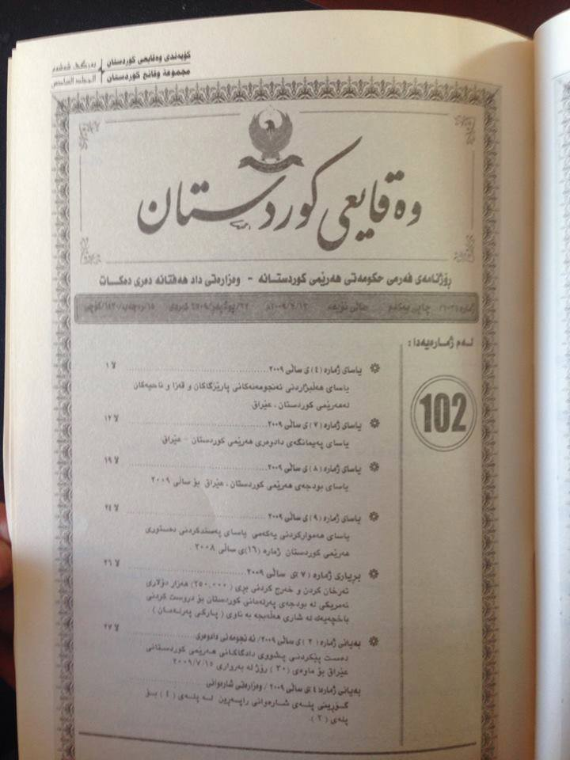
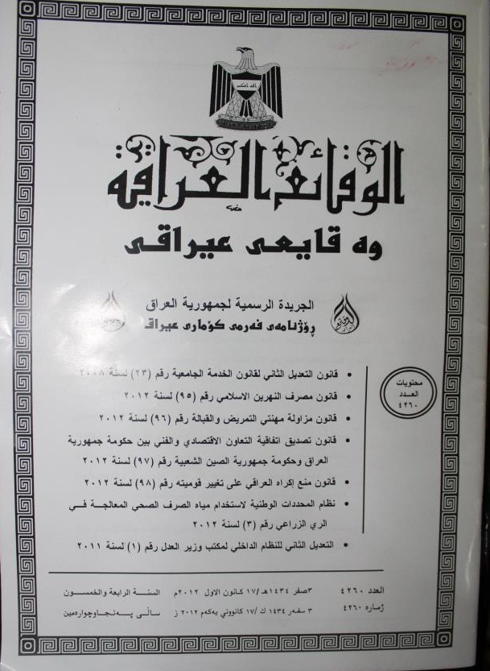

Slide 152
السلطات في الدولة – دةسةلاَتةكان لة دةولَةت
ثانياً / السلطة التنفيذية : تختص السلطة التنفيذية بتنفيذ القوانين التي شرعها السلطة التشريعية، ومع أن دور السلطة التنفيذية تأتي بعد دور ومهمة السلطة التشريعية إلا أن الواقع العملي في أغلبية الدول يفيد إبراز دور السلطة التنفيذية، لأن إدارة الدولة في داخلها و تمثيل سلطات الدولة في الخارج تظهر السلطة التنفيذية بسبب اختصاصاتها المحددة .
دووةم / دةسةلاَتي جيَبةجيَكردن :
دةسةلاَتي جيَبةجيَكردن تايبةتمةندة بة جيَبةجيَكردني ياسا دانراوةكان لةلايةن دةسةلاَتي ياسادانانةوة , لةطةلَ ئةوةشدا رؤلَي دةسةلاَتي جيَبةجيَكردن دةكةويَتةثاش رؤلَي دةسةلاَتي ياسادانان , بةلاَم لة رووي ثراكتيكةوة لة زؤربةى دةولَةتان رؤلَي دةسةلاَتي جيَبةجيَكردن زؤرتر بةديار دةكةويَت , لةبةر ئةوةى بةهؤي تايبةتمةنديةكانيةوة بةريَوةبردني دةولَةت لة ناوةوة و نويَنةرايةتي كردن لةدةرةوة وا دةخوازيَت رؤلَي دةسةلاَتي جيَبةجيَكردن ديار تر بيَت .

Slide 153





Slide 154



تنحصر وظيفة الهيئة التنفيذية بوضع القواعد القانونية موضع التنفيذ. ولذلك يعتبر دور الهيئة التنفيذية تابعا لدور الهيئة التشريعية
و يتولى منصب رئيس الحكومة زعيم الحزب المنتصر في الانتخابات ويقوم هذا الزعيم باختيار الوزراء من قادة الحزب الحاكم في حالة فوزه بالاغلبية المطلقة

Slide 155
أنواع الأنظمة السياسية:
الاتجاه الأول : النظام الرئاسي : حيث يضع هذا النظام الهيئة التنفيذية بيد رئيس الجمهورية ، يعاونه الوزراء، أن رئيس الدولة يصبح رئيس الحكومة.
ويقوم بإختيارالوزراء، حيث ينعدم دور البرلمان
-يكون الوزراء مسؤلين أمامه،
-رئيس الدولة يمارس اختصاصاته مباشرة بقرارات يوقعها بمفرده لأنه هو المسئول الأول والأخير عن سير أعمال الهيئة التنفيذية.

Slide 156
وهذا النظام يتلائم مع الأنظمة السياسية المتقدمة اقتصاديا وسياسيا واجتماعيا لأن ليس باستطاعة رئيس الدولة في مثل هذه الأنظمة مخالفة الدستور والقوانين المحددة لسلطته ، ومثل هذا اخذت به الولايات المتحدة الأمريكية .

Slide 157
الاتجاه الثاني: النظام البرلماني : توزع اعمال الهيئة التنفيذية بين رئيس الدولة والحكومة، تكون المسئولية الفعلية بتحملها مجلس الوزراء.
-عدم مسئولية رئيس الدولة، ذلك لان الاختصاصات التي ينص عليها الدستور بإسم رئيس الدولة تمارس من قبل الحكومة، ومجلس الوزراء، الذي يحصل على ثقة البرلمان ، ذلك لان التقليد يجري على أن يختار رئيس الدولة، رئيس الوزراء ثم يختار رئيس الوزراء - الوزراء ، على أن تقدم الوزارة بعد ذلك إلى البرلمان للحصول على ثقته .

Slide 158



Slide 159
ولهذا فالحكومة تكون حرة التصرف ، ولكن في نطاق القواعد القانونية المقررة، بحيث اذا تجاوزت حدود القواعد القانونية فان تصرفها غير مشروع.
والنظام الرئاسي يمكن التخوف من رئيس الدولة لأنه ربما يستبد برایه دون الرجوع إلى الشعب، وبالتالي ينفرد بالسلطة ويصبح حكما استبداديا.

Slide 160

الاتجاه الثالث: النظام المختلط
يجمع بين مظاهر النظام الرئاسي ومظاهر النظام البرلماني
-اعمال سلطة الدولة تتقاسمها " من الهيئتين التنفيذية والتشريعية، ومثل هذا اخذت به فرنسا
-يحدد اختصاصات الهيئة التشريعية على سبيل الحصر بحيث لايجوز تجاوزها،
-أن باقي التشریع یکون من اختصاص الهيئة التنفيذية،
-اختصاصات رئيس الدولة في النظام المختلط في الظروف الاستثنائية واسعة جدا لاحدود لها من الناحية التشريعية والتنفيذية .

Slide 161


رئيس الدولة في النظام المختلط ينتخب من قبل الشعب
أن رئيس الوزراء الذين يعين من قبل رئيس الدولة والوزراء الذين يرشحهم رئيس الوزراء ، لابد ان يحصلوا على ثقة البرلمان.
النظام المختلط تتكون من رئيس الدولة الذي يلعب الدور الأساس في العمل التنفيذي بالاضافة إلى العمل التشريعي ، بحيث يصبح رئيس الوزراء والوزراء تابعون وخاضعون لارادته، وتتحقق المسئولية التضامنية للوزراء و رئيس الجمهورية . ورئيس الوزراء عن السياسة العامة لمجلس الوزراء مسؤول امام البرلمان.

Slide 162



الانظمة السياسية
المختلط

Slide 163
السلطات في الدولة – دةسةلاَتةكان لة دةولَةت
ثالثاً / السلطة القضائية : وهي السلطة التي تختص بتطبيق القوانين النافذة على المنازعات التي تعرض عليها.
سيَيةم / دةسةلاَتي دادوةرى :
ئةو دةسةلاَتة دةطريَتةوة كة تايبةتمةندة بة جيَبةجيَكردني ياسا بةركارةكان بةسةر ئةو ناكؤكيانةى كة دةخريَنة بةردةمي.

Slide 164



Slide 165
وهي الهيئة المختصة بتفسير القوانين وتطبيقها على المنازعات التي تعرض عليها، فاذا كانت الهيئة التنفيذية تقوم بتنفيذ القانون ، وكان القضاء بعمله هذا ايضا يطبق القانون ، ان الهيئة التنفيذية تنفذ القانون من تلقاء نفسها ، أما القضاء فانه لا يعمل الا اذا طرحت عليه منازعة بين الخصوم -

Slide 166
ان عمل الهيئة التنفيذية ضروری لوضع القانون موضع التنفيذ حيث أن القانون لا يمكن تنفيذه الا بعد ان نضع الهيئة التنفيذية شروط التنفيذ التفصيلية بموجب الانظمة القانونية.
اما القاضي فانه لا يضيف إلى القانون شيئا، ولكنه يطبقه، لكن دور القاضي يبرز اذا كان التشريع ناقصة او غامضا، فانه في هذه الحالة يفسر القانون .

Slide 167
أنواع الانظمة القضائية
القضاء العادي او القضاء الموحد: لا يميز بين الأفراد والإدارة فى مراقبة تصرفاتهم ويخضعهم لنظام قضائى واحد.
القضاء المزدوج: يتم فيه التمييز بين منازعات الأفراد ويختص بها القضاء العادى والمنازعات الإدارية وتخضع لقضاء متخصص هو القضاء الإدارى.

Slide 168
خلاف بين الفقهاء بصدد استقلال القضاء ، حيث ظهرت عدة اراء ، منها :
رأي يذهب إلى اعتبار القضاء جزءا من الهيئة التنفيذية، بحجة أن المنازعات القضائية ليست الا عقبات تقوم في سبيل تنفيذ القانون، وبذلك فان عمل الهيئة القضائية هو من جنس عمل الهيئة التنفيذية.
هناك رأيا آخر يذهب إلى اعتبار القضاة هيئة ثالثة مستقلة

Slide 169
طرق اختيار القضاة
اولا : طريقة التعيين :
تختلف الدول في اسلوب التعيين لاستقلال القضاء. فبعضها يرى آن انتخاب القضاة من قبل الشعب السياسي، ولكن يؤخذ على هذه الطريقة انها تؤدي إلى تدخل القضاة إلى الأحزاب السياسية، كما أن هذه الطريقة تؤدي إلى عدم تقدير الناخبين المؤهلات والمزايا التي يتطلب توافرها في القضاة .

Slide 170
ثانيا: اختيار القضاة بواسطة الهيئة التنفيذية:
أن القانون هو الذي يحدد الطرق التي يتم تعين القضاة بها، ولكن يؤخذ على هذه الطريقة بأن الهيئة التنفيذية تؤثر على القضاة بصورة مباشرة أو غير مباشرة.

Slide 171
ثالثا: اختيار القضاة عن طريق الهيئة التشريعية :
هذه الطريقة تؤدي إلى تغلغل الاعتبارات الحزبية إلى القضاء الذي يفترض فيه الحياد.
ومثل هذا ما جاء في الدستور السوفيتي لسنة ۱۹۷۷ حيث جاء في (م۱٥٢) بأنه "... تنتخب المحاكم الأعلى من قبل سوفيتيات نواب الشعب المعنية المدة خمس سنوات .. ومثل هذا ما اخذ به الدستور الفرنسي لسنة ١٩٥٨ حيث جاء في (م۱۷) بأنه "تنشأ محكمة قضائية عليا".

Slide 172
( أنواع الدول – جؤرةكاني دةولَةت )
الدول
المركبة
الاتحادية
الاتحاد الفدرالي
الاتحاد الشخصي
البسيطة
الموحدة
اللامركزية الادارية
المركزية الادارية
الاتحاد الحقيقي
الاتحاد التعاهدي
-الكونفدرالي-

Slide 173
أنواع الدول – جؤرةكاني دةولَةت
أولاً : الدولة البسيطة : هي الدولة التي تتسم ببساطة تركيبها
ووحدتها , ولها دستور واحد وحكومة وسلطات (تشريعية و
تنفيذية وقضائية ) واحدة , ويخضع الأفراد فيها لقوانين موحدة
( أردن , سوريا , إيران , نرويج , تركيا )
يةكةم : دةولَةتي سادة : بريتيية لةو دةولَةتةى كة لة شيَوة و ثيَكهاتة سادةية , وة خاوةن يةك
دةستور و دةسةلاَتي ( ياسادان و و جيَبةجيَكردن و دادوةرى ) يية , تاكةكان تيايدا
ملكةضي يةك كؤمةلَة ياسان .

Slide 174
أنواع الدول – جؤرةكاني دةولَةت
دستور : يةك دةستور بووني هةية لةدةولَةتدا و تةواوي دام و دةزطا و
دةسةلاَتةكاني دةولَةت تيايدا ملكةضن بؤي و ثةيوةندي و
دةسةلاَتةكانيان دياري دةكات .
دةسةلاَتةكان : يةك دةسةلاَتي ياسادانان هةية لة دةولَةتدا و تةواوي
ياساكان لة لايةن ئةوةوة دةردةضيَت , يةك دةسةلاَتي
جيَبةجيَكردن هةية بؤ جيَبةجيَكردني ياساكان , ثاشان بؤ
يةكلايي كردنةوةى ناكؤكيةكان يةك دةسةلاَت و سيستةمي
دادوةرى بووني هةية لة دةولَةت .

Slide 175
أنواع الدول – جؤرةكاني دةولَةت
دةولَةتي سادة
أ – المركزية الادارية :
هي إخضاع جميع الهيئات الادارية الموجودة في الدولة للسلطة المركزية في العاصمة ,
وتسمّى ( التركيز الإداري -كامل-) إذا لم يترك للوحدات الادارية الدنيا سلطة البت في اي امر من الامور الادارية . وتسمّى (عدم تركيز الإدارى)إذا كانت للوحدات الادارية الدنيا البت في بعض الامور الادارية دون الرجوع الى العاصمة .
أ - كارطيَري ناوةندي :
بريتيية لة ملكةضبووني تةواوي دام و دةزطا كارطيَرييةكاني دةولَةت بؤ دةسةلاَتي ناوةند لة ثايتةخت.
وة بة ( ناوةندي تةواو ) ناو دةبريَت ئةطةر دةزطا كارطيَرييةكاني ثلة نزم نةتوانن هيض كاريَكي كارطيرَي يةكلايي بكةنةوة .
وة بة ( ناوةندي نةرم ) نودةبريَت ئةطةر دةزطا كارطيَرييةكاني ثلة نزم توانا بريارداني هةنديَ كاري كارطيَرييان هةبيَت بيَ ئةوةى بؤ ناوةند بطةرةيَنةوة لة ثايتةخت .

Slide 176
أنواع الدول – جؤرةكاني دةولَةت
دةولَةتي سادة
ب – اللامركزية الإدارية :
هي توزيع السلطات الادارية في الدولة بين السلطة المركزية و هيئات محلية منتخبة , وتباشر هذه الهيئات باختصاصات ادارية محددة مع خضوع لرقابة واشراف السلطة المركزية .
ب – ناناوةندي كارطيَري :
بريتيية لة دابةشكردني دةسةلاَتة كارطيَرييةكان لة دةولَةتدا لة نيَوان دةسةلاَتي ناوةند و دةزطا كارطيَريية ناوخؤيية هةريَميية هةلَبذيَراوةكان , كة ثيادةى هةنديَ تايبةتمةندي كارطيَري دةكةن لةطةلَ ملكةضبوون بؤ ضاوديَري سةرثةرشتي دةسةلاَتي ناوةند .

Slide 177
أنواع الدول – جؤرةكاني دةولَةت
دةولَةتي سادة
عناصر اللامركزية الادارية
استقلالية وعدم خضوع كامل للمركز مع وجود اشراف ورقابة مركزية
مجالس محلية منتخبة
وجود مصالح محلية الى جانب مصالح وطنية

Slide 178
أنواع الدول – جؤرةكاني دةولَةت
دةولَةتي سادة
رةطةزةكاني ناناوةندي كارطيَري
سةربةخؤيي و نةبووني ملكةضي تةواو لةطةلَ سةرثةرشتي و ضاوديَري ناوةند
ئةنجومةني خؤجيَيي هةلَبذيَراو
بووني بةرذةوةندي ناوخؤيي لة ثالَ بةرذةوةندي نيشتماني

Slide 179
أنواع الدول – جؤرةكاني دةولَةت
دةولَةتي ئاويَتة - يةكطرتوو
الدولة الاتحادية ( المركبة ):
هي اتحاد دولتين أو أكثر في دولة واحدة أو في اتحاد دولي أو اتحاد اقاليم في دولة واحدة متحدة.
دةولَةتي يةكطرتوو ( ئاويَتة):
بريتيية لة يةكطرتني دوو دةولَةت يان زياتر لة يةكطرتنيَكي دةولَةتيدا يان يةكطرتني ضةند هةريَميَكة لة يةك دةولَةتي يةكطرتوودا .

Slide 180
أنواع الدول – جؤرةكاني دةولَةت
دةولَةتي ئاويَتة - يةكطرتوو
أ – الاتحاد الشخصي : ينشأ باتحاد بين دولتين أو اكثر باختيار رئيس مشترك للدولة المتحدة أو نتيجة توارث العرش الملكي, مع احتفاظ كل الدول الاعضاء في الاتحاد بشخصيتها القانونية ( الداخلية و الخارجية ) أي لا ينشىء دولة جديدة , ومواطني دول الاتحاد يحتفظون بجنسيتهم الوطنية ويعتبرون أجانب في الدول الاخرى في الاتحاد . وينتهي باختلاف توارث العرش أو زوال الرئاسة. م .( اتحاد انكلترا وهانوفر (1714 – 1837) وهولندا و لكسمبورج ( 1815 – 1895)).
أ – يةكطرتني كةسي : بريتيية لة يةكطرتني دوو دةولَةت يان زياتر بة دياريكردني سةرؤكيَك بؤ دةولَةتة يةكطرتووةكة يان يةكبووني عةرشي ثاشايةتي, لة طةلَ ثاريَزطاري كردن بة كةسايةتي ياسايي ( ناوخؤيي و دةرةوة ) واتة دةولَةتي نويَ دانامةزريَنيَت , وة هاولاَتياني دةولَةتةكان لة يةكطرتنةكة ثاريَزطارى لة رةطةزنامةى نيشتماني خؤيان دةكةن و بة بياني هةذمار دةكريَن لة دةولَةتاني تري ئةندام لة يةكطرتنةكة , وة كؤتايي ديَت بة نةماني سةرؤكايةتي يان جياوازي عةرشي شاهانة . وةكو .( يةكطرتني ئينطلترا وهانوفر (1714 – 1837) وهولندا و لكسمبورط ( 1815 – 1895)).

Slide 181
أنواع الدول – جؤرةكاني دةولَةت
دةولَةتي ئاويَتة - يةكطرتوو
ب – الاتحاد الحقيقي : ينشأ باتحاد بين دولتين أو أكثر , لقيام شخصية قانونية دولية واحدة يمثل الاتحاد فيما يتعلق بالمعاهدات والتمثيل الدبلوماسي وغيرها من الامور الخارجية , أي خلق شخصية دولية جديدة, وتعتبر الحرب بين الادول الاعضاء حرباً اهلية لا دولية, مع احتفاظ كل دول الاعضاء بشخصيتهم القانونية و سلطاتها الداخلية مثال: اتحاد السويد والنرويج (1815 - 1905)، اتحاد النمسا والمجر (1867-1918).
ب- يةكطرتني راستةقينة :
ئةم يةكطرتنة لة نيَوان دوو دةولَةت يان زياتر بة مةبةستي ثيَكهيَناني دةولَةتيَكي يةكطرتوو لةسةر ئاستي نيَودةولَةتي كة نويَنةرايةتي دةولَةتةكان بكات لة رووي ثةيماننامة و نويَنةرايةتي دبلؤماسي و جطة لةوانة لة كاروباري نيَودةولّةتي, وة ئةو جةنطةى لة نيَوانيان دةولَةتاني ئةندام سةرهةلَدةدات بة جةنطي ناوخؤ دادةنريَت نةك نيَودةولَةتي . واتة دروستكردني كةسايةتييةكي نويَي نيَودةولَةتي , لةطةلَ ثاريَزطارى كردن بة كةسايةتي ياسايي و دةسةلاَتةكاني ناوخؤيي دةولَةتة ئةندامةكان . بؤ نمونة: يةكطرتني سويد ونرويج (1815– 1905)، يةكطرتني نمسا ومةجةر (1867–1918).

Slide 182
أنواع الدول – جؤرةكاني دةولَةت
دةولَةتي ئاويَتة - يةكطرتوو
ج – الاتحاد التعاهدي (الكونفدرالي) :
هي اتحاد بين دولتين او اكثر لانشاء اتحاد دولي عن طريق مجلس أو جمعية أو مؤتمر مشترك, لتحقيق هدف أو غرض دولي معين مشترك بينهم مع احتفاظ كل دول الاعضاء بشخصيتهم الخارجية والداخلية , ويتنازل دول الاعضاء عن اختصاصهم بقدر ما يتعلق باختصاص الهيئة المشتركة. مثال : اتحاد كونفدرالي امريكي قبل 1878.
كؤنفدرالي : بريتيية لة يةكطرتني نيَوان دوو دةولَةت يان زياتر بؤ ثيَكهيَناني دةولَةتيَكي يةكطرتوو لة ريَطاي ئةنجومةني يان دةستة يان كؤنطرةيةكي هاوبةش , بؤ فةراهةمبووني مةبةست يان ئامانجيَكي نيَودةولَةتي دياريكراوي هاوبةش لة نيَوانياندا , لةطةلَ ثاريَزطاري كردني دةولَةتاني ئةندام بة كةسايةتي ياسايي ناوخؤ و دةرةوة , بةلاَم سازش دةكةن لة هةنديَ تايبةتمةندي دياريكراو بة ئةندازةى تايبةتمةندي دةستة هاوبةشةكة وةك لايةني سةربازي يان ئابورى , وة لة رووي جةنطي نيَوان دةولَةتاني ناوخؤ بة جةنطي ناوخؤ دادةنريَت , وة لةرووي ناوخؤش هاولاتيان ثاريَزطاري لة رةطةزنامةيان دةكةن.
نمونة : يةكطرتني كؤنفدرالي ئةمريكي ثيَش فدرالي1771 - 1878 .
كؤنفدرالي سويسرى 1815 – 1848 .

Slide 183
أنواع الدول – جؤرةكاني دةولَةت
دةولَةتي ئاويَتة - يةكطرتوو
د . الاتحاد المركزي ( الفدرالي) :
هو اتحاد بين دولتين اكثر أو بين اقليمين او اكثر لانشاء دولة متحدة عن طريق اتحاد دستور , وذلك لتوزيع الاختصاصات الدستورية بين السلطة الفدرالية والاقاليم المكونة لها , مع وجود مؤسسات وسلطات (تشريعية وتنفيذية وقضائية) على مستويين الدولة الفدرالية والاقاليم المكونة لها .
د . يةكطرتني ناوةندي (فيدرالي) :
برتيية لة يةكطرتني دوو دةولَةت يان زياتر يان دوو هةريَم يان زياتر بة مةبةستي ثيَكهيَناني دةولَةتيكي يةكطرتوو لة ريَطاي يةكطرتنيَكي دةستورييةوة , بةمةش تايبةتمةنديية دةستورييةكان دابةش دةكريَت لة نيَوان دةسةلاَتي فيدرالي و هةريَمة ثيَكهيَنةرةكاني , لةطةلَ بووني دةزطا و دةسةلاَتةكاني ( ياسادانان و جيَبةجيَكردن و دادوةرى ) لةسةر دوو ئاست دةولةتي فيدرالي و هةريَمة ثيَكهيَنةرةكاني .

Slide 184
أنواع الدول – جؤرةكاني دةولَةت
دةولَةتي ئاويَتة - يةكطرتوو
انشاء الدولة الفدرالية
التفكك والاتحاد
هةلَوةشاندنة و يةكطرتن
الاتحاد
يةكطرتن

Slide 185
أنواع الدول – جؤرةكاني دةولَةت
دةولَةتي ئاويَتة - يةكطرتوو
ضؤنيةتي ثيَكهيَناني دةولَةتي فيدرالي
الطريقة الأولى / الأتحاد :
هو اندماج عدة دول مستقلة في دولة متحدة مثل اتحاد فدرالي امريكي والمانيا وسويسرا .
ريَطةى يةكةم / يةكطرتن :
بريتيية لة يةكطرتني ضةند دةولَةتيَكي سةربةخؤ بؤ ثيَكهيَناني دةولَةتيَكي يةكطرتوو وةك دروستبووني ئةمريكا و ئةلمانيا و سويسرا .

Slide 186
أنواع الدول – جؤرةكاني دةولَةت
دةولَةتي ئاويَتة - يةكطرتوو
الطريقة الثانية / التفكك والاتحاد :
هو تفكك دولة بسيطة الى عدة دول بسيطة و بعدها رغبوا في انشاء دولة متحدة قوية مع الاحتفاظ بسلطات واسعة في الدولة المتحدة الجديدة، مثال : اتحاد الالماني الجديد 1871 الى 1949 الى 1990 , والاتحاد السوفيتي 1918.
ريَطاي دووةم / هةلَوةشاندنةوة و يةكطرتن:
بريتيية لة هةلَوةشاندنةوةى دةولَةتيَكي سادة بؤ ضةند دةولَةتيَك و ثاشان ويستيان لة ثيَكهيَناني دةولَةتيَكي يةكطرتووي بةهيَز , لةطةلَ ثاريَزطارى كردن لة تايبةتمةنديية فراوانةكاني لة دةولَةتة نويَيية يةكطرتووةكةدا . نمونة: فدرالي ئةلَمانيا 1871 بؤ 1949 بؤ 1990، يةكيَتي سؤفيةتي ثيَشوو 1918.

Slide 187
أنواع الدول – جؤرةكاني دةولَةت
دةولَةتي ئاويَتة - يةكطرتوو
انتهاء الدولة الفدرالية
كؤتايي دةولَةتي فيدرالي
انفصال الاقاليم
جيابوونةوةى هةريَمةكان
التحول الى دولة موحدة
بوون بة دةولَةتي سادة

Slide 188
شروط نجاح الفيدرالية – مةرجةكانى سةركةوتنى فيدراليةت
1- مةرجى نةفسى ( الشرط النفسي )
2- مةرجى جوطرافي ( الشرط الجغرافي )
3- مةرجى راميارى ( الشرط السياسي )
4- مةرجى ئابوورى ( الشرط الاقتصادي )

Slide 189
المبادئ الأساسية لقيام الدولة الفيدرالية
بنةما سةرةكيةكانى سةرهةلَدانى دةولَةتى فيدرالى
1- بنةماى سةربةخؤيى خودى ( مبدأ الاستقلال الذاتي )
2- بنةماى بةشدارى كردن ( مبدأ المشاركة)
3- بنةماى يةكانطيرى ( مبدأ الوحدة )

Slide 190
أنواع الدول – جؤرةكاني دةولَةت
دةولَةتي ئاويَتة - يةكطرتوو
توزيع الصلاحيات في الدولة الفدرالية
تحديد صلاحيات المشتركة
تحديد صلاحيات الحكومة الفدرالية فقط
تحديد صلاحيات الحكومة الفدرالية والاقاليم
تحديد صلاحيات الاقاليم فقط

Slide 191
أنواع الدول – جؤرةكاني دةولَةت
دةولَةتي ئاويَتة - يةكطرتوو
ضؤنيةتي دابةشكردني تايبةتمةنديية دةستورييةكان لة دةولَةتي فيدرالي
4/دياريكردني تايبةتمةندي هاوبةش
2 / تةنها تايبةتمةندي حكومةتي فيدرالي دياريدةكريَت
1 / دياريكردني تايبةتمةندي حكومةتي فيدرالي و هةريَمةكان
3 / تةنها تايبةتمةندي حكومةتي هةريَمةكان دياريدةكريَت

Slide 192
التمييز بين الاتحاد الفيدرالي والكونفدرالي
1. ينشأ الاتحاد الكونفدرالي بموجب معاهدة بين الدول الأعضاء في الاتحاد. أما الدولة الفيدرالية فهي تقوم على قانون داخلي وهو الدستور. ولذلك يمكن تعديل الدستور الاتحادي دون الحاجة إلى موافقة كافة الأقاليم التي تتكون منها الدولة الفيدرالية.
2. ان الاتحاد الكونفدرالي لا يعتبر دولة فوق الدول التي أبرمت المعاهدة. ما هو إلا اتفاق بين عدة دول، تتمتع كل منها بشخصيتها القانونية والدولية وشخصيتها المستقله. اما في الفيدرالية الدولة الاتحادية، يتمتع دون الأقاليم التي يشملها تكوينها، بالشخصية القانونية الدولية.
3. تتولى اختصاصات الاتحاد الكونفدرالي هيئة مشتركة تسمى بالمؤتمر او مجلس الاتحاد، تتكون من ممثلي دول الأعضاء بالتساوي، ويصدر قراراتها بالإجماع، ولا يمكن تنفيذ قراراتها داخل الدول دون موافقة سلطاتها. اما الدولة الفيدرالية فإنها دولة متكاملة الأركان ولها سلطاتها التشريعية والتنفيذية والقضائية، وقراراتهم ملزمة لكل الدولة.
4. يوجد في الاتحاد الكونفدرالي نظام مجلس الواحد، وهو ما يسمى بالمؤتمر او مجلس الاتحادي، اما في الدولة الفيدرالية فان سلطة التشريعية يتكون من مجلسين دائما، الأول للنواب المنتخبين، والثاني العضوية فيها لمندوبي الأقاليم.
5. في الدولة الكونفدرالية يتمتع شعب كل واحد منهم بالجنسية دولة التي ينتمي اليها، اما في الدولة الفيدرالية الشعب كله لها جنسية واحدة.
6. الحرب بين أعضاء الاتحاد الكونفدرالي هي حرب الدولية، اما في الدولة الفيدرالية فان الحرب فيها حرب الداخلي.

Slide 193
الأساس القانوني الاتحاد الفدرالي في العراق
اتفاقية (سيفر).
تشكيل الحكومة 1921 برئاسة (عبدالرحمن النقيب).
اتفاقية (لوزان) 1923.
القانون الأساسي 1925.
اعلان الدولة 1932.
دستور 1958.
دساتير 1961 – 1963 – 1966 – 1968 -1970.
قرار 688.
قرار برلمان كوردستان – العراق رقم 22 لسنة 1992.
قانون إدارة الدولة لفترة الانتقالية 2004 المادة 4.
دستور 2005.

Slide 194
السطات العامة في الاتحاد الفدرالي العراقي
اولاً: السلطة التشريعية:
1- مجلس النواب
2- مجلس الاتحاد.
ثانياً: السلطة التنفيذية:
1- رئيس الجمهورية.
2- مجلس الوزراء.
ثالثة: السلطة القضائية.
رابعاً: السلطات الإقليمية.
خامساً: السلطات المشتركة.

Slide 195
انواع الحكومات وانظمة الحكم وطرق اختيار الحكام
انواع الحكومات
ثانياً/ انواع الحكومات من حيث تركيز السلطة الحكومة المطلقة الحكومة المقيدة | اولاً/ انواع الحكومات من حيث خضوعها للقانون الحكومة الاستبدادية الحكومة القانونية
رابعاً/ انواع الحكومات من حيث مصدر السيادة الحكومة الفردية حكومة الاقلية الحكومة الديموقراطية أ. الديموقراطية المباشرة ب. الديموقراطية النيابية (غير المباشرة) ج. الديموقراطية شبه المباشرة | ثالثاً/ انواع الحكومات من حيث اسناد السلطة الى رئيس الدولة الحكومة الملكية الحكومة الجمهورية أ. من حيث كيفية اسناد السلطة الى رئيس الدولة ب. من حيث مسؤولية رئيس الدولة

Slide 196
انواع الحكومات
اولاً/ انواع الحكومات من حيث خضوعها للقانون
1. الحكومة الاستبدادية: يقصد بها تلك الحكومة التي لا تخضع في تصرفاتها وفي اتخاذ قراراتها للقانون ولا تتقيد بأحكامه فيما تتخذه من تصرفات وفي كل الأعمال والقرارات التي تصدرها, لأن إرادة الحكومة الاستبدادية هي التي تمثل القانون الوحيد الذي تخضع له، والهدف الذي تسعى إليه في تحقيق المصلحة الخاصة بكل الوسائل، ولهذا فهي لا تعير أي اهتمام للحقوق والحريات، ولا يحد من سيادتها أي قيد وتستخدم سلطاتها الواسعة دون النظر إلى القانون. أى أنها غير خاضعة لأية سلطة وتجمع بيدها كافة السلطات ولا تستقيم معها الحريات.
2. الحكومة القانونية: وهي الحكومة التي تخضع للقانون وتتصرف طبقا لأحكامه وتبعاً لما نص عليه من قواعد وإجراءات، بحيث تراعي جميع هيئاتها أحكام القانون النافذة في كل ما يصدر عنها من أعمال وتصرفات، ويقصد بالقانون الذي تخضع له الحكومة بجميع هيئاتها القانون بالمعنى الواسع أي مجموع القواعد القانونية النافذة مهما كان مصدرها، سواء كان تشريعات دستورية أو عاديه أو فرعية أو قواعد عرفية .
غير أن احترام الحكومة للقانون لا يحرمها من حقها في تعديل أحكامه وإلغائه واستبداله بقوانين أخرى تخضع لأحكامها في سبيل تحقيق الصالح العام، لأن هذه الحكومة هدفها المصلحة العامة وحماية الحقوق والحريات العامة وعدم انتهاكها.

Slide 197
انواع الحكومات
ثانياً/ انواع الحكومات من حيث تركيز السلطة
الحكومة المطلقة: وهي تلك الحكومة التي تجتمع السلطة فيها في يد شخص واحد أو هيئة واحدة مع خضوع هذا الشخص أو الهيئة لأحكام القانون في تصرفاته وفي أعماله وقراراته. وبهذا المعنى تختلف الحكومة المطلقة عن الحكومة الاستبدادية لأن هذه الأخيرة لا تلتزم بأحكام القانون، وقد تمثلت الحكومة المطلقة في الملكيات المختلفة التي سادت دول العالم طوال القرون السابقة قبل القرن السابع عشر. ولكن بدأت تندثر هذه الملكيات عندما تخلصت انجلترا من الملكية المطلقة بثورة ١٦٨٨ وكذلك تخلصت فرنسا من جذور النظام الملكي نتيجة الثورة الفرنسية لسنة ۱۷۸۹.
الحكومة المقيدة: هي الحكومة التي تتوزع فيها السلطة بين عدة هيئات حيث تقوم كل هيئه بمراقبة الأخرى، وتتمثل هذه الحكومة في النظم السياسية القائمة على أساس مبدأ الفصل بين السلطات حيث تتمكن كل سلطة من مراقبة السلطات الأخرى، فتحد من إمكانية مخالفتها للقانون أو الانحراف عن مقاصده، وتتخذ الحكومة المقيدة تطبيقات متعددة من خلال الأنظمة السياسية القائمة على مبدأ الفصل بين السلطات كالنظام الرئاسي والبرلماني بصورتيه الملكي والجمهوري، لهذا فان الحكومات الملكية الدستورية والتي تتوزع فيها السلطات السياسية بين الملك والبرلمان تعتبر أمثلة للحكومات المقيدة.

Slide 198
انواع الحكومات
ثالثاً/ انواع الحكومات من حيث اسناد السلطة الى رئيس الدولة
الحكومة الملكية: هي تلك الحكومة التي يتولى رئيسها الأعلى السلطة عن طريق الوراثة باعتبار ذلك حقا متوارثا عليه لا يشاركه فيه احد مدى الحياة، ويسمى هذا الرئيس بالملك أو الإمبراطور أو القيصر أو السلطان أو الدوق .... او غير ذلك من الألقاب. ويعتبر رئيس الدولة في الحكومات الملكية في الوقت نفسه الرئيس الأعلى للسلطة التنفيذية.
الحكومة الجمهورية: هي الحكومة التي يعين رئيسها الأعلى بطريق الانتخاب لا الوراثة، وقد يكون هذا الرئيس فرداً واحداً وهو المعتاد، وقد يكون هيئة متعددة الأعضاء ويرأسها أحدهم كما هو الحال في سويسر حيث يوجد على رأس السلطة التنفيذية مجلس مكون من سبعة أعضاء ينتخبهم البرلمان الاتحادي لمدة أربع سنوات، ويختار من بينهم واحدا للرئاسة سنويا ويسمى رئيس الاتحاد السويسري.
وهناك فروق جوهرية بين الحكومة الملكية وحكومة الجمهورية، من ناحية كيفية إسناد السلطة إلى رئيس الدولة ومن حيث مسؤولية رئيس الدولة، وسوف نبينها ادناه:
أ. من حيث كيفية اسناد السلطة الى رئيس الدولة
ب. من حيث مسؤولية رئيس الدولة

Slide 199
انواع الحكومات
ثالثاً/ انواع الحكومات من حيث اسناد السلطة الى رئيس الدولة
وهناك فروق جوهرية بين الحكومة الملكية وحكومة الجمهورية، وسوف نبينها ادناه:
أ. من حيث كيفية اسناد السلطة الى رئيس الدولة: يتولى رئيس الدولة في الحكومة الملكية سلطانه بالوراثة، إذ تتم وراثة العرش اباً عن جد في نطاق أسرة معينة، بينما يحصل رئيس الجمهورية على السلطة عن طريق إرادة المواطنين في الدولة، ولهذا فان الملوك والسلاطين يعتبرون أن حقهم في تولي الحكم حقاً شخصياً طوال مدة حياتهم، في حين يتولى رؤساء الجمهوريات مناصبهم بالانتخاب وعلى أساس المساواة التام بين المواطنين الذين تتوافر فيهم الشروط الدستورية لمنصب رئيس الجمهورية لمدة محددة دستورياً.
عليه تتجه دساتير الدول الملكية ببيان كيفية توارث العرش، وتنظيم مسألة الوصاية وغيرها من المسائل الخاصة بالحكومات الملكية بينما تتجه دساتير الدول الجمهورية إلى تنظيم طريقة انتخاب رئيس الجمهورية، وتحديد مدة الرئاسة، وهل يجوز تجديد انتخاب الرئيس، وعدد المرات التي يجوز فيها ذلك
ب. من حيث مسؤولية رئيس الدولة: تقرر الدساتير الملكية انعدام المسؤولية الجنائية أو السياسية للملك كقاعدة عامة، إذ تنص في العادة على أن ذات الملك وحقوقه لا تمس وهذا يعني عدم مسؤوليته عن أعماله، حتى ولو كانت تمثل جرائم جنائية. وترجع نشأة هذه القاعدة إلى النظام الملكي في إنجلترا، حيث يعتبر هذة القاعدة أن الملك لا يخطأ. ومن الناحية السياسية تقع المسؤولية على عاتق الوزراء والوزارة. أما رئيس الجمهورية فهو مسؤول عما يرتكبه من جرائم عادية مثل بقية أفراد الشعب، كما يسأل جنائياً عن جانب من الأعمال المتصلة بوظيفته إذا ما شكلت جرائم، مثل جريمة الخيانة العظمى.

Slide 200
انواع الحكومات
رابعاً/ انواع الحكومات من حيث مصدر السيادة
1. الحكومة الفردية: وهي الحكومة التي تكون السيادة فيها لفرد واحد، حيث تترتكز السلطة في يد فرد، تعتبر سلطته مستمدة من الله أو من ذاته ويباشر هذه السلطات بنفسه، سواء قد وصل إلى الحكم عن طريق الوراثة أو القوة، وهو حكم يطلق عليها اسم المونوقراط monocratie ، وهي تتكون من كلمتين يونانيتين monos نعني بها واحد و cratos نعني بها الحكم ، أي الكلمة تعني في اليونانية حكم الفرد، سواء كان هذا الحاكم الفرد ملكا أو إمبراطورا أو قيصرا إذا كانت الوراثة هي التي أوصلته إلى السلطة، في حين يطلق عليه اسم الديكتاتور إذا كان وصوله إلى الحكم عن طريق القوة.
ومن اهم خصائص الدكتاتورية انها تقدم صالح المجموع على صالح الفرد، لذلك تلغي الدكتاتورية الحرية الفردية وتمعن في رصد حركات الأفراد بحيث يصبح الفرد خادم الجماعة، وحقوقه الشخصية يجب ان يسخرها على النحو الذي يقتضيه الصالح العام. وتعتمد الدكتاتورية بصفة أساسية على شخصية الدكتاتور، وتقوم الحكومة فيها على ما يتمتع به من قوة وقدرة وكفاءة شخصية من ناحية، وتقوم من ناحية ثانية على أساس القوة والعنف والأرهاب من أجل السيطرة التامة على جميع مقدرات الدولة ومؤسساتها، وتوجيهها الوجهة التي تخدم أهدافها. ومن أمثلة الحكم الدكتاتوري فاشية موسوليني في ايطاليا من سنة ۱۹۲۲ ، ونازية هتلر في ألمانيا من سنة ١٩٣٣.
2. حكومة الاقلية: يتولى السلطة في هذه الحكومة عدد محدود من الأفراد، بحيث لا ينفرد بالسلطة فرد واحد وإنما مجموعة قليله من الأفراد، وتسمى حكومة ارستقراطية Aristocratie إذا كانت السلطة في يد طبقة مميزة من الأفراد من حيث الأصل أو الثروة أو العلم، وقد يطلق على هذه الحكومة بالأوليجارشية Oligarchie إذا كانت السلطة في يد الأغنياء, وتعتبر حكومة الأقلية مرحلة وسطى بين الحكومة الفردية والحكومة الديمقراطية.

Slide 201
انواع الحكومات
رابعاً/ انواع الحكومات من حيث مصدر السيادة
3. الحكومة الديموقراطية: إن مصدر السلطة في هذه الحكومة هو الشعب، أي حكم الشعب لنفسه سواء بطريقة مباشرة أو غير مباشرة، و اشتقت كلمة ديمقراطية من اللغة الإغريقية حيث تتكون من شقين: démos يعني الشعب و cratos يعني الحكم أو السلطة، عليه كلمة ديمقراطية نعني بها حكم الشعب أي إسناد السلطة للشعب باعتباره صاحب السيادة، ومباشرة هذه السيادة قد تتم باعتماد أسلوب الديمقراطية المباشرة أو غير المباشرة أو أسلوب الديمقراطية شبه المباشرة. لذلك تتعدد صور مباشرة السلطة في النظام الديمقراطي وتختلف باختلاف كيفية ممارسة الشعب للسلطة، عليه نتناول فيما يلي هذه الصور.
أ. الديموقراطية المباشرة: تقوم هذه الديمقراطية على أساس مباشرة الشعب للسيادة دون تمثيل أو وسيط من أحد حيث يجتمع المواطنون في هيئة عمومية للتصويت على مشاريع القوانين وتعيين القضاة والموظفين وتسيير شؤون العامة الخارجية منها والداخلية.
إن هذه الديمقراطية تحقق السيادة الكاملة للشعب, كما إن للديمقراطية المباشرة قيمة معنوية كبيرة تتمثل في الارتفاع بمستوى مشاركة المواطنين في تحمل المسؤولية، كما أنها تجعل الشعب واقعياً حيث يسير شؤونه ويحل نزاعاته دون الخضوع لصراعات حزبية, ولكن لا تصلح هذه الديمقراطية في الدول المعاصرة ذات الكثافة السكانية المرتفعة والمعقدة، كما يتطلب هذا النظام درجة عالية من النضج السياسي للمواطنين لكي يتولوا مسؤولية الحكم وتسيير الشؤون العامة.

Slide 202
انواع الحكومات
رابعاً/ انواع الحكومات من حيث مصدر السيادة
3. الحكومة الديموقراطية:
ب. الديموقراطية النيابية (غير المباشرة): تقوم هذه الديمقراطية على أساس انتخاب الشعب لعدد من النواب الذين يكونون البرلمان ويتولون ممارسة السلطة باسم الشعب ونيابة عنه لمدة محددة، وبالتالي يقوم الشعب باختيار حكامه ويخولهم ممارسة السلطة نيابة عنه، على أن يكون هذا الاختيار محددا بمدة معينة لتتسنى للشعب محاسبة ممثليه وإعادة اختيار الصالح منهم وتغيير من لم يمثل الشعب تمثيلا حقيقيا ولم يحقق طموحاته.
ان النظام النيابي يقوم على أربعة أركان هي ، أولا وجود سلطة نيابية منتخبة ذات سلطة فعلية, وبالتالي لا يعتبر أي مجلس قد تم تشكيله بالوراثة أو بالتعيين مجلسا نيابيا كما هو الحال لمجلس اللوردات الانجليزي، وثانيا يقوم هذا النظام على تأقيت مدة العضوية في الهيئة البرلمانية، وثالثا تمثيل النائب المنتخب للأمة بأسرها ، والركن الرابع هو استقلال الهيئة النيابية عن الناخبين.

Slide 203
انواع الحكومات
رابعاً/ انواع الحكومات من حيث مصدر السيادة
3. الحكومة الديموقراطية:
ج. الديموقراطية شبه المباشرة: الديمقراطية شبه المباشرة هي نظام وسط بين الديمقراطية المباشرة والديمقراطية النيابية، كون الديمقراطية شبه المباشرة تمنح للشعب حق ممارسة السلطة بجوار الهيئة النيابية وتجعله رقيبا عليها، فهي في الأساس نظام نيابي لكنه يتزود ببعض مظاهر الديمقراطية المباشرة، ليتحول نحو نظام مزيج بين الديمقراطية المباشرة والنيابية، والديمقراطية شبه المباشرة عدة مظاهر نبينها فيما يلي:
الاستفتاء الشعبي
الاعتراض الشعبي
الاقتراح الشعبي
اقالة النائب بواسطة الناخبين
الحل الشعبي
عزل رئيس الجمهورية
انتقدت على أساس أن هذا النظام يتطلب وعياً وإدراكاً كبيرين من جانب أفراد الشعب وإلا ستقع أغلبية الشعب تحت تأثير الأقلية الواعية، كما انتقد هذا النظام على أساس أنه يقلل من هيبة ونفوذ المجالس النيابية.

Slide 204
انواع الحكومات وانظمة الحكم وطرق اختيار الحكام
انواع انظمة الحكم
توجد ثلاثة انظمة الحكم رئيسة في العالم، وهي:
النظام البرلماني – النظام الرئاسي - نظام حكومة الجمعية (نظام المجلسين)
مفهوم مبدأ الفصل بين السلطات
يعتبر مبدأ الفصل بين السلطات أحد المبادىء الأساسية التي ترتكز عليها النظم الديمقراطية والضامن لحقوق وحريات الافراد، يقترن مفهوم مبدأ الفصل بين السلطات باسم الفيلسوف الفرنسي الشهير "مونتسيكيو" في كتابه "روح القوانين" عام ١٧٤٨، والذي كان له الفضل في إبرازه كمبدأ أساسي قائم على تنظيم العلاقة بين السلطات العامة (التنفيذية التشريعية والقضائية في الدولة وتقسيمها ومنع تركيزها وحصرها في يد شخص واحد، على النحو الذي يهدد حريات الأفراد ويعرض حقوقهم للخطر، فهو مبدأ ضروري لتنظيم المهام و ضمان تقسيم الأعمال بشكل مستمر بين مختلف أجهزة الدولة.

Slide 205
مفهوم مبدأ الفصل بين السلطات
مدلول مبدأ الفصل بين السلطات
يعتبر مبدأ الفصل بين السلطات من أحد أهم الضمانات الدستورية التي تقوم عليها دولة القانون لما يكفله من احترام للحقوق وضمان لممارسة الحريات، والذي يقصد به ضرورة توزيع وظائف الدولة على السلطات العامة فيها بحيث تتولى كل سلطة وظيفتها بشكل مستقل عن الأخرى، على أن تكون لكل منها رقابة على الأخرى في النطاق الذي يخولها إياه القانون.
أ. الاستقلال العضوي: بمعنى أن يكون لكل سلطة من السلطات الثلاث في الدولة استقلالها الذاتي في مواجهة السلطتين الأخريين، وبذلك تتبنى العلاقة بين هذه السلطات على أساس عدم التدخل أو أتخاذ أي إجراء من قبل أي منها يؤدي إلى الاخضاع، او الانتقاص من استقلال السلطات الأخرى.
ب التخصص الوظيفي : ويقصد به أن تختص كل سلطة من السلطات الثلاث بممارسة وظيفة محددة بذاتها، وليس لأي منها أنَّ تجاوز حدود اختصاصها وذلك بممارسة اختصاص سلطة أخرى، بحيث تقتصر وظيفة السلطة التشريعية على سن تشريعات هي قواعد عامة مجردة، وبالتالي ليس لها ان تباشر عملاً يدخل في وظيفة أحدى السلطات الأخرى، كما تقتصر وظيفة السلطة التنفيذية على اصدار القرارات الإدارية بهدف تنفيذ القوانين، وليس لها ان تباشر عملاً تشريعياً أو قضائياً، وكذلك الأمر في اقتصار وظيفة القضاء على الفصل في الخصومات.
وبذلك يتبين أن مبدأ الفصل بين السلطات يقتضي توزيع وظائف الدولة بين هيئات تتمتع كل منها بكيان خاص يمكنها من القيام بعملها على حدة، من دون تدخل من غيرها بغية ايجاد التوازن بينها من أجل تحقيق الاستقلال العضوي والوظيفي لكل منها.

Slide 206
مفهوم مبدأ الفصل بين السلطات
صور مبدأ الفصل بين السلطات
إنَّ اختلاف شكل نظام الحكم من دولة إلى أخرى، أدى إلى أن يتخذ مبدأ الفصل بين السلطات صورتين أسياسيتين:
أ. الفصل المطلق أو الجامد بين السلطات: ذهب رجال الثورة الفرنسية إلى القول بأن المراد بمبدأ الفصل بين السلطات هو الفصل الجامد أو المطلق بين السلطات إلى الحد الذي يصل إلى عدم قيام سلطة بالرقابة على أعمال السلطات الأخرى، وذلك بتخصيص كل هيئة بوظيفة معينة تجعلها مستقلة تمام الاستقلال سواء من الناحية الوظيفية أو العضوية، إلا أن هذا الفصل المطلق لا يحقق حريات الأفراد ولا يمكن أن يوفر لهم الحماية اللازمة من طيش وجور الحكام، وهذا ما أدى إلى ظهور الفصل المرن بين السلطات.
ب الفصل المرن أو النسبي بين السلطات: تقوم فكرة الفصل النسبي بين السلطات العامة أو ما يطلق عليه باسم الفصل المرن على أساس أن (سلطة الدولة تمثل وحدة لا تتجزأ) غير أن للدولة وظائف تتولاها إلا وهي الوظيفة التشريعية الوظيفة التنفيذية والوظيفة القضائية، وهذه الوظائف يتم توزيعها على ثلاث هيئات تختص كل منها بوظيفة.
إذ ان هذه الاختصاصات جميعها تمارس من أجل تحقيق المصلحة العامة، لذا يجب أن يكون هناك تعاون وتنسيق بين الهيئات التي تباشرها، من أجل تحقيق هذه الغاية، فضلاً عن أن هذه الاختصاصات تتداخل مع بعضها البعض للحد الذي لا يسمح بالفصل بينها فصلا مطلقا. وعلى هذا الأساس يجب أن تكون هناك درجة معينة من المشاركة في ممارستها بين الهيئات العامة المناطة بها، بشرط ألا تؤدي هذه المشاركة إلى إلغاء الفواصل القائمة بينها، أو تركيز السلطة في يد واحدة منها

Slide 207
مفهوم مبدأ الفصل بين السلطات
تمييز مبدأ الفصل بين السلطات عن مبدأ احادية السلطة
يختلف مبدأ الفصل بين السلطات باعتبارها من أحدى الضمانات الأساسية لحماية حقوق الانسان وحرياته الأساسية، فضلاً عن أعتباره من أهم الركائز التي تقوم عليها دولة القانون، عن مبدأ أحادية السلطة التي تتمثل في تركيز السلطة في يد شخص أو هيئة واحدة، على النحو التالي:
من حيث تركيز السلطة: يقوم مبدأ الفصل بين السلطات على تقسيم السلطة على ثلاث هيئات مختلفة، السلطة التشريعية، والسلطة التنفيذية، والسلطة القضائية، وتمارس كل سلطة عملها وفق الدستور، على عكس مبدأ أحادية السلطة التي تقوم على تركيز جميع السلطة في يد شخص أو هيئة معينة، بحيث تنفرد هذه الهيئة بمباشرة جميع وظائف الدولة.
من حيث منع الاستبداد وحماية الحريات: ما زالت لمبدأ الفصل بين السلطات أهميته التي كانت منذ ظهوره، إلا وهي لا حرية بدون فصل السلطات وبدون تقسيم السلطة، ففي فصل السلطات تكمن الضمانة الكبرى للحريات العامة والحقوق الفردية، فضلاً عن إنه ضمانة للتوازن بين السلطات الموكول إليها القيام بوظائف الدولة التشريع والإدارة، والقضاء)، وذلك لمنع تمركز السلطة في يد شخص واحد أو حتى مؤسسة واحدة، على عكس أحادية السلطة التي تقوم على تركيز السلطة في يد هيئة أو شخص واحد، إذ ان السلطة المطلقة من شأنها أن تغري بإساءة استعمالها وبالتالي حرمان الأفراد من الحقوق والحريات.

Slide 208
مفهوم مبدأ الفصل بين السلطات
تمييز مبدأ الفصل بين السلطات عن مبدأ احادية السلطة
من حيث ضمان مبدأ المشروعية: مبدأ المشروعية يقضي أن تتسم القواعد التشريعية بالعمومية والتجريد، فتصدر التشريعات دون نظر إلى الحالات الفردية، بل تطبق القاعدة على كل فرد تتوافر فيه شروط تطبيقها. ولا يتحقق ذلك إلا إذا فصلنا بين المشرع والمنفذ، أما إذا لم يتم هذا الفصل فان المنفذ سوف يصدر التشريعات على ضوء ما لديه من اعتبارات عملية فيفقد التشريع حياده، ويصبح مجرد أداة في يد السلطة التنفيذية ويعتبر مبدأ الفصل بين السلطات من الضمانات المهمة التي تكفل قيام الدولة القانونية، ووسيلة فعالة لكفالة احترام القوانين وتطبيقها تطبيقاً عادلاً وسليما، وذلك على عكس مبدأ أحادية السلطة الذي لا يعد ضمانة أساسية لمبدأ المشروعية.
من حيث تقسيم العمل وزيادة الفاعلية: تقسيم وظائف الدولة تبعا لمبدأ الفصل بين السلطات إلى تشريعية وتنفيذية وقضائية يؤدي إلى تخصص كل سلطة من هذه السلطات بالمهام الموكلة إليها، الأمر الذي يؤدي إلى إجادة كل سلطة لعملها وإتقانه، حيث تعرف كل سلطة اختصاصاتها وصلاحياتها المخولة لها، وتتجنب السلطات إشكاليات التداخل والاصطدام، حيث يلتزم الكل حدوده وفق الدستور، على عكس مبدأ أحادية السلطة حيث لا يتم توزيع وظائف الدولة بين السلطات الثلاث، وإنما تمارس هذه الوظائف من قبل شخص أو هيئة واحدة.

Slide 209
أنواع أنظمة الحكم استناداً لمبدأ الفصل بين السلطات
اولاً: نظام حكومة الجمعية (نظام المجلسين)
1. مفهوم حكومة الجمعية
يقوم نظام حكومة الجمعية أو نظام المجلسين على أساس تدرج السلطة، حيث ان السلطة تكون موزعة بين ثلاث هيئات وتكون صلاحيات إحدى هذه السلطات أكثر من صلاحيات السلطات الأخرى وهي السلطة التشريعية، أي بمعنى أن سلطات البرلمان أكثر من سلطات الهيئات الأخرى، حيث يعلو مركزها على مركز السلطتين الأخريين وعلى هذا الاساس يقال ان السلطة التنفيذية ليست مستقلة عن السلطة التشريعية، بل تابعة لها.
ويعد الاتحاد السويسري النموذج الأوحد لهذا النظام، إذ يمتاز نظام حكومة الجمعية بميزتين أساسيتين هما تنظيم العلاقة بين السلطات العامة على أساس التدرج، ووضع الوظيفة التنفيذية في هيئة جماعية، وسوف نوضح هاتين الخاصيتين وفقاً للآتي:
أ. تدرج بين السلطات
ب. جماعية الجهاز التنفيذي

Slide 210
نظام حكومة الجمعية (نظام المجلسين)
أ. التدرج بين السلطات
في هذا النظام تكون السلطة موزعة بين السلطات وليست مركزة بيد احداهما، إلا أن هنالك أرجحية وأفضلية احدى السلطات على حساب السلطات الأخرى، وغالباً ما تكون هذه السلطة أو الهيئة هي السلطة التشريعية المنتخبة من قبل الشعب.
مما يترتب على هذه الخاصية بعض النتائج والتي هي:
غالبية السلطة تكون بيد البرلمان، حيث يجمع البرلمان السلطتين التشريعية والتنفيذية بيده، ويكون البرلمان صاحب السلطة الفعلية في الدولة، أما السلطة التنفيذية فتكون تابعة لها.
يقوم البرلمان بتعيين الوزراء واختيار رئيس الوزراء وله الحق بإلزامهم بمراعاة السياسة العامة التي تضعها والتعقيب على قرارات السلطة التنفيذية سواء أكان بالإلغاء أو التعديل، فضلاً عن أن أعضاء الحكومة يكونون عرضه للاستجواب والمساءلة وعزلهم من مناصبهم في حالة ما إذا ثبتت مسؤوليتهم، من دون أن يكون للحكومة الحق في مساءلة البرلمان على عمله.

Slide 211
نظام حكومة الجمعية (نظام المجلسين)
ب. جماعية الجهاز التنفيذي
يقصد به أن السلطة التنفيذية تدار عن طريق هيئة جماعية، أي بمعنى أكثر من شخص واحد، وليست ثنائية كما هو الحال في النظام البرلماني، ويرجع السبب في ذلك إلى ضمان عدم اكتساب السلطة التنفيذية نفوذاً كبيراً ومركزاً قوياً، وإنما تظل تابعة للسلطة التنفيذية التي يكون لها الحق في عزلها، والغاء أو تعديل قراراتها.

Slide 212
نظام حكومة الجمعية (نظام المجلسين)
2. نظام حكومة الجمعية في الاتحاد السويسري
تعتبر سويسرا أول دولة طبقت نظام حكومة الجمعية منذ عام (۱۷۹۲ ) ولا يزال هذا النظام مستمراً في سويسرا إلى يومنا هذا استنادا الى دستورها لسنة ١٩٩٩ المعدل، إلا أن الجذور الحقيقية لتطبيق هذا النظام بدأت بعد الانتهاء من الحرب الأهلية عام ١٨٤٦ وصدور دستورها في (۱۲) أيلول عام (١٨٤٨) الذي أخذ بنظام حكومة الجمعية، وسمى البرلمان بالجمعية التأسيسية وشكل لجنة تنفيذية.
ويرجع السبب إلى تطبيق هذا النظام في سويسرا إلى أنَّ طبيعة الشعب السويسري معتدلة، كما أن الشعب السويسري يمتاز بعدم حبه للسلطة والمناصب، فضلاً عن أنها تطبق الديمقراطية المباشرة وشبه المباشرة في الكثير من الحالات. أما فيما يتعلق بالمؤسسات الدستورية في سويسرا، فتتمثل بما يلي:
1. السلطة التشريعية الاتحادية (الجمعية الاتحادية)
أ. مجلس المقاطعات (الكانتونات)
ب. مجلس الشعب
2. المجلس الاتحادي
3. المحكمة الاتحادية

Slide 213
أنواع أنظمة الحكم استناداً لمبدأ الفصل بين السلطات
ثانياً: النظام الرئاسي
1. مفهوم النظام الرئاسي
يقوم النظام الرئاسي على أساس الفصل بين السلطات الثلاثة (التشريعية، والتنفيذية، والقضائية)، واشتق أسم هذا النظام من منصب رئيس الجمهورية، إذ يجمع رئيس الجمهورية بين صفتي رئيس الدولة ورئيس الحكومة، وتعد الولايات المتحدة الأمريكية مهد هذا النظام.
ويطبق هذا النظام في الدول الجمهورية فقط دون الملكية أو الوراثية الأخرى، وتكون صلاحيات رئيس الجمهورية واسعة جداً لأنه منتخب من قبل الشعب مباشرة أو غير مباشرة.
ويمتاز النظام الرئاسي بميزتين أساسيتين وسوف نوضح ذلك وفقاً للآتي:
أ. وحدة السلطة التنفيذية (أحادية السلطة التنفيذية)
ب. الفصل بين السلطات

Slide 214
ثانياً: النظام الرئاسي
أ. وحدة السلطة التنفيذية (أحادية السلطة التنفيذية)
تتمثل الخاصية الأولى من خصائص النظام الرئاسي بأحادية السلطة التنفيذية، حيث ان رئيس الجمهورية المنتخب من قبل الشعب بصورة مباشرة أو غير مباشرة يجمع بين منصبي رئيس الدولة ورئيس الحكومة، ولا يوجد بجواره رئيس الوزراء أو مجلس الوزراء وانما موظفون أو إداريون أو مستشارون يرتبطون برئيس الجمهورية بعلاقة تبعية وخضوع، ويكونون مسؤولين أمام الرئيس فقط وليس البرلمان.
والرئيس هو الذي يضع السياسة العامة للدولة وينفذها، كما يتولى قيادة القوات المسلحة ويباشر السياسة الخارجية.

Slide 215
ثانياً: النظام الرئاسي
ب. الفصل بين السلطات
يقوم النظام الرئاسي على أساس الفصل بين السلطات الثلاثة في الدولة (التشريعية، والتنفيذية والقضائية) مع وجود بعض التوزان والرقابة المتبادلة بينهما، حيث أن السلطات الثلاث تكون مستقلة عن بعضها البعض، فالسلطة التشريعية تباشر وظيفة التشريع دون تدخل السلطة التنفيذية، فعلى سبيل المثال لا يجوز لرئيس الدولة دعوة البرلمان إلى الانعقاد أو فض اجتماعاتها أو تأجليها أو حل البرلمان أو اقتراح القوانين، كما لا يجوز الجمع بين عضوية البرلمان والمنصب الوزاري، فضلاً عن أنه لا يجوز للبرلمان استجواب الوزراء ومناقشتهم لشرح سياسة الدولة.
فالسلطة التنفيذية تباشر الوظيفة التنفيذية دون تدخل البرلمان، فتضع السياسة العامة للدولة وتنفذها، فضلاً عن أن الرئيس ووزراءه غير مسؤولين أمام البرلمان وانما أمام الشعب لأن الرئيس لا يدين بمنصبه إلى البرلمان وانما إلى الشعب، أما السلطة القضائية فتباشر وظيفتها القضائية دون تدخل من قبل السلطتين التنفيذية والتشريعية، ويتم اختيار القضاة عن طريق الانتخابات من قبل الشعب، ويكونون مستقلين في اصدار قراراتهم.
ولما كان (الفصل المطلق) مستحيلاً في التطبيق، فقد نشأت الحاجة إلى تكميله بمبدأ آخر ألا وهو الفصل شبه المطلق ما بين السلطات الذي يفسح المجال امام السلطات الثلاث للتعاون فيما بينها.

Slide 216
ثانياً: النظام الرئاسي
2. النظام الرئاسي في الولايات المتحدة الامريكية
تعد الولايات المتحدة الأمريكية مهد النظام الرئاسي ومنها انتقل إلى دول العالم، فقد نشأ النظام الرئاسي في الولايات المتحدة الأمريكية بمقتضى دستورها الصادر عام ۱۷۸۷ والنافذ حالياً، والذي يتكون من سبع مواد و (٢٦) تعديلا دستوريا.
وقد أنشأ هذا الدستور ثلاث سلطات وهي كل من السلطة التنفيذية التي يتولاها رئيس الجمهورية والسلطة التشريعية ويباشرها الكونجرس والسلطة القضائية وعلى رأسها المحكمة العليا، وسوف نوضح هذه السلطات، وكما يلي:
أ. رئيس الولايات المتحدة الامريكية
ب. الكونجرس
1. مجلس النواب
2. مجلس الشيوخ
ج. المحكمة العليا

Slide 217
أنواع أنظمة الحكم استناداً لمبدأ الفصل بين السلطات
ثالثاً: النظام البرلماني
1. مفهوم النظام الرئاسي
يقوم النظام الرئاسي على أساس الفصل بين السلطات الثلاثة (التشريعية، والتنفيذية، والقضائية)، واشتق أسم هذا النظام من منصب رئيس الجمهورية، إذ يجمع رئيس الجمهورية بين صفتي رئيس الدولة ورئيس الحكومة، وتعد الولايات المتحدة الأمريكية مهد هذا النظام.
ويطبق هذا النظام في الدول الجمهورية فقط دون الملكية أو الوراثية الأخرى، وتكون صلاحيات رئيس الجمهورية واسعة جداً لأنه منتخب من قبل الشعب مباشرة أو غير مباشرة.
ويمتاز النظام الرئاسي بميزتين أساسيتين وسوف نوضح ذلك وفقاً للآتي:
أ. وحدة السلطة التنفيذية (أحادية السلطة التنفيذية)
ب. الفصل بين السلطات

